Slide 1
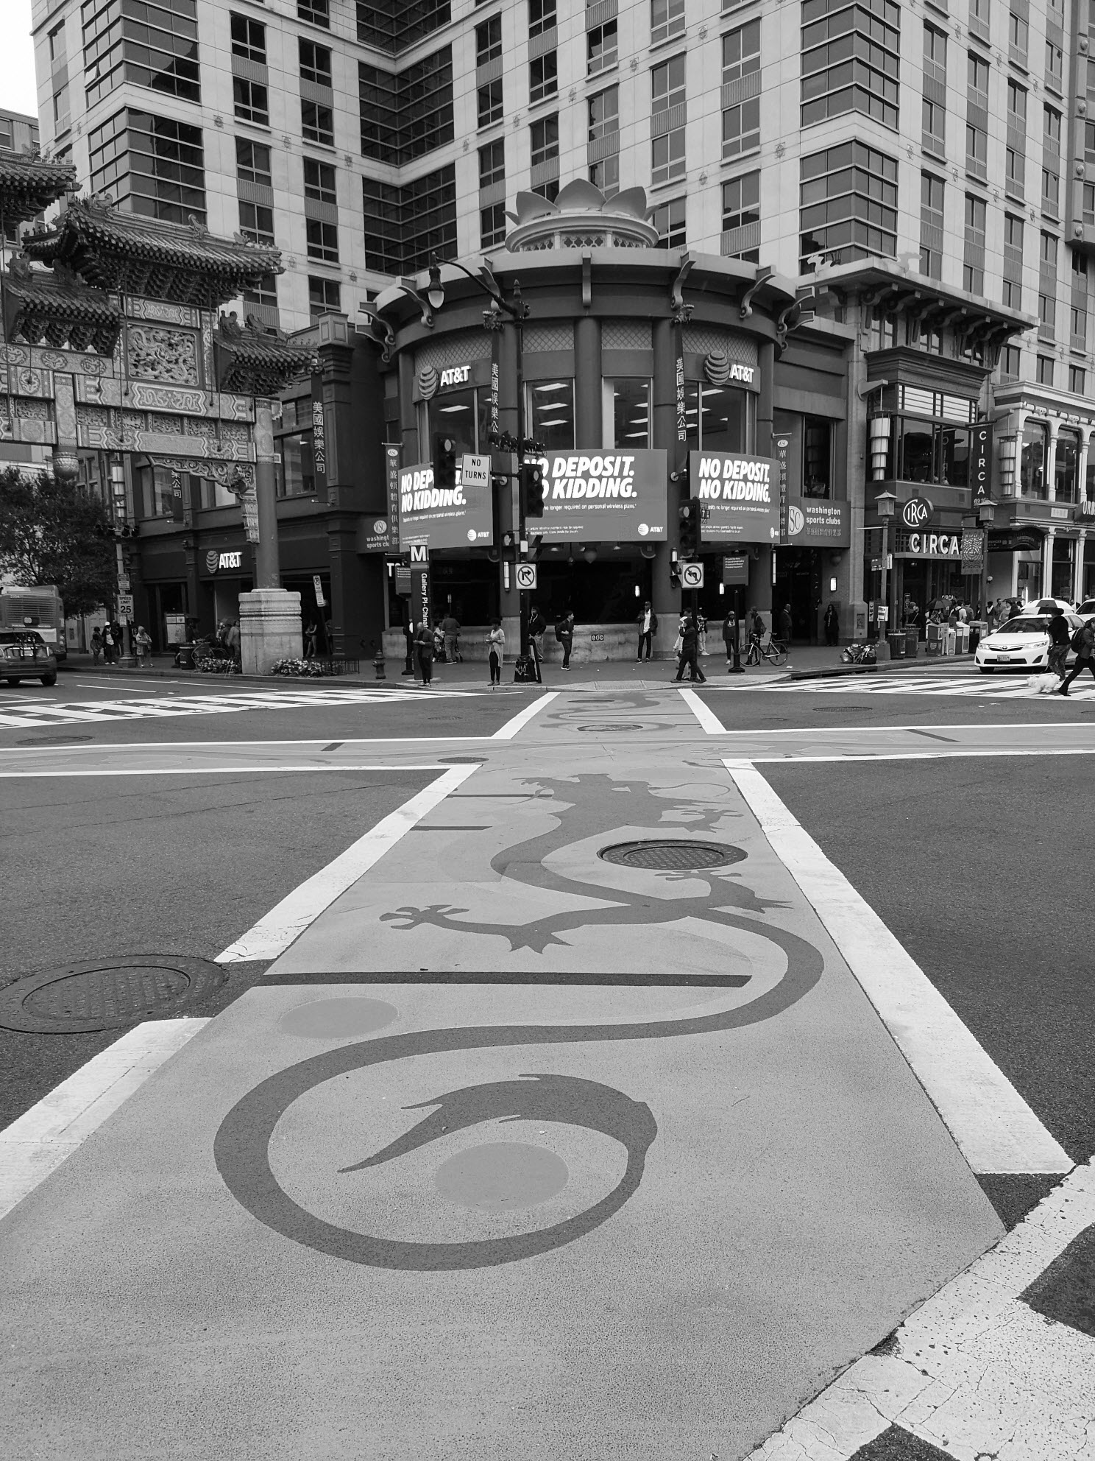
九、Neo4j图数据分析（二）：路径搜索算法(Path Finding)
知识图谱与图数据库
什么是路径搜索算法？
广度和深度优先搜索
最短路径
A*最短路径
单一源最短路径
全图最短路径
最小生成树
随机游走算法
Notes:
参考资料：
https://neo4j.com/docs/graph-algorithms/3.5/

Slide 2
1 – 什么是路径搜索算法？
知识图谱与图数据库
九、路径搜索算法(Path Finding)
Cypher是声明型查询语言。如果需要对遍历过程有更加细粒度的控制、或者实现复杂的遍历规则，例如根据属性计算遍历成本，那么可以使用路径搜索过程。
在ALGO扩展包中，有以下与路径搜索相关的过程：
最小权重的生成树 (algo.mst)
最短路径 (algo.shortestPath)
单一起点最短路径 (algo.shortestPaths)
全图最短路径 (algo.allShortestPaths)
A*最短路径 (algo.shortestPath.astar)
Yen's K条最短路径 (algo.kShortestPaths)
随机游走 (algo.randomWalk)
路径搜索过程实现对图中节点和关系的遍历。遍历的规则可以根据需要灵活地设置。

Slide 3
1 – 什么是路径搜索算法？(续)
知识图谱与图数据库
九、路径搜索算法(Path Finding)
Cypher是声明型查询语言。如果需要对遍历过程有更加细粒度的控制、或者实现复杂的遍历规则，例如根据属性计算遍历成本，那么可以使用路径搜索过程。
除此之外，在Neo4j发布的另一个扩展包APOC中，也有与路径搜索相关的过程：
基本路径搜索 (apoc.path.expand)
可以配置的路径搜索 (apoc.path.expandConfig)
求最大子图的所有节点 (apoc.path.subgraphNodes)
求最大子图的所有节点和关系 (apoc.path.subgraphAll)
求最大生成子树 (apoc.path.spanningTree)
关于APOC的详细介绍，请参见在线文档以及在Neo4j中文论坛中的相关文章。
https://neo4j-contrib.github.io/neo4j-apoc-procedures
http://neo4j.com.cn
路径搜索过程实现对图中节点和关系的遍历。遍历的规则可以根据需要灵活地设置。

Slide 4
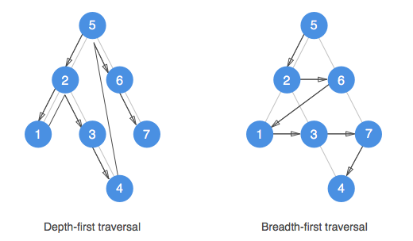
2 – 广度和深度优先搜索
知识图谱与图数据库
九、路径搜索算法(Path Finding)
缺省情况下，Cypher查询按照深度优先的顺序遍历图。
广度优先搜索：Breadth First Search (BFS)
深度优先搜索：Depth First Search (DFS)
深度优先搜索
宽/广度优先搜索

Slide 5
实战环节：广度和深度遍历
知识图谱与图数据库
It’s CYPHER time!
MATCH (n)--() REUTN *
理解Cypher的遍历顺序
从某城市出发能够到达的其他城市
Cypher的缺省遍历顺序

Slide 6
实战环节：广度和深度遍历
知识图谱与图数据库
1
// 返回从北京出发的、沿着铁路、第一站到达的城市
MATCH path = (n:`城市`{name:'北京'}) -[:铁路连接]-> () -[:铁路连接*1]-> () -[:铁路连接]-> ()
WITH path
RETURN DISTINCT nodes(path)[3].name
2
// 返回从北京出发的、沿着铁路、经过2站后可以到达的城市
MATCH path = (n:`城市`{name:'北京'}) -[:铁路连接*6]-> ()
WITH path
RETURN DISTINCT nodes(path)[6].name
3
// 返回从北京出发的、沿着铁路可以到达的所有城市及路径
// 遍历顺序显示为深度优先
MATCH path = (n:`城市`{name:'北京'}) -[:铁路连接*]-> ()
WITH nodes(path) AS nodes
WITH filter(x IN nodes WHERE NOT x:铁路站点) AS cities
RETURN DISTINCT extract(c1 IN cities | c1.name) AS route
Notes:
说明：
理解path返回的数据结构
从结果理解遍历顺序

Slide 7
2 – 广度和深度优先搜索(续)
知识图谱与图数据库
九、路径搜索算法(Path Finding)
如果需要对图进行宽度优先的遍历，可以使用APOC相关过程：
// 宽度优先遍历，使用APOC过程，返回中转和目的城市
MATCH (n:城市{name:'北京'})
CALL apoc.path.expandConfig(n
,{maxLevel:-1
,bfs:true
,uniqueness:'RELATIONSHIP_GLOBAL'
,labelFilter:'+城市|-公路站点'
,relationshipFilter:'铁路连接>'}
) YIELD path
WITH filter(n IN nodes(path) WHERE NOT n:铁路站点) AS route
RETURN DISTINCT extract(n IN route | n.name)
广度优先搜索：Breadth First Search (BFS)
深度优先搜索：Depth First Search (DFS)
Notes:
说明：
Bfs
labelFilter的用法
relationshipFilter的用法
filter()的用法
extract()的用法
在结果中出现的城市：中转城市

Slide 8
3 –两点之间最短路径
知识图谱与图数据库
九、路径搜索算法(Path Finding)
“最短路径”是图计算中一类最常见的问题。最常见于解决下面的应用场景：
在两个地理位置之间寻找导航路径
在社交网络分析中，计算人们之间相隔的距离/度
有几种计算最短路径的方法：
最短跳转次数 (shortestPath)
最低成本路径
shortestPath, 使用Dijkstra算法
A*算法：结合已访问节点成本和未访问节点估计成本
k条最短路径
以及计算类型：
单一起点
全图所有节点对
有多种计算最短路径的方法。

Slide 9
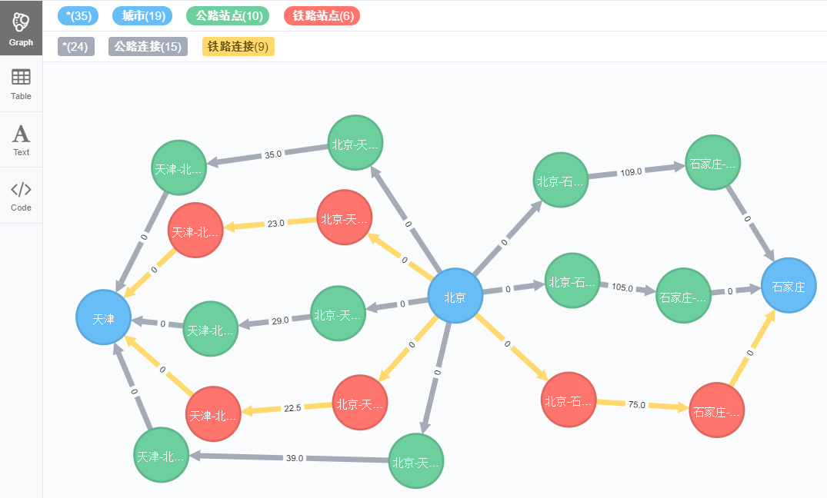
3 – 两点之间最短路径(续)
知识图谱与图数据库
九、路径搜索算法(Path Finding)
让我们以公路连接为例，看看“最短路径”是怎样计算的。
有多种计算最短路径的方法。
Notes:
https://neo4j.com/docs/graph-algorithms/current/algorithms/shortest-path/

Slide 10
实战环节：两点之间最短路径
知识图谱与图数据库
It’s CYPHER time!
MATCH (n)--() REUTN *
搜索最短路径
跳转次数
基于距离的最短路径
基于成本的最短路径

Slide 11
实战环节：两点之间最短路径
4
知识图谱与图数据库
// 计算两个城市之间的最短路径：
// - 跳转次数最少
// - 使用Cypher
MATCH (start:城市{name:'天津'}),(end:城市{name:'石家庄'})
,path = allShortestPaths((start) -[:公路连接*]- (end))
WITH DISTINCT nodes(path) AS nodes
RETURN extract(n IN nodes | n.name) AS route
5
// 计算两个城市之间的最短路径：
// - 跳转次数最少
// - 使用ALGO过程
MATCH (start:城市{name:'天津'}),(end:城市{name:'石家庄'})
CALL algo.shortestPath.stream(start, end, NULL,
{relationshipQuery:'公路连接'
,direction:'BOTH'
}
)
YIELD nodeId, cost
WITH nodeId, cost
RETURN algo.getNodeById(nodeId).name AS city

Slide 12
实战环节：两点之间最短路径(续)
知识图谱与图数据库
6
// 计算两个城市之间的最短路径：
// - 距离最短
// - 仅限公路
// - 使用ALGO过程
MATCH (start:城市{name:'天津'}),(end:城市{name:'石家庄'})
CALL algo.shortestPath.stream(start, end, 'distance',
{relationshipQuery:'公路连接'
,direction:'BOTH'
}
)
YIELD nodeId, cost
WITH nodeId, cost
RETURN algo.getNodeById(nodeId).name AS city, cost

Slide 13
实战环节：两点之间最短路径(续)
知识图谱与图数据库
7
// 计算两个城市之间的最短路径：
// - 成本最低
// - 不限连接类型
// - 使用ALGO过程
MATCH (start:城市{name:'天津'}),(end:城市{name:'石家庄'})
CALL algo.shortestPath.stream(start, end, 'cost',
{ direction:'BOTH'
}
)
YIELD nodeId, cost
WITH nodeId, cost
RETURN algo.getNodeById(nodeId).name AS city, cost

Slide 14
实战环节：两点之间最短路径(续)
知识图谱与图数据库
8
// 计算两个城市之间的最短路径：
// - 成本最低
// - 不能使用公路G3
// - 使用Cypher得到子图投影(projection）
// - 使用ALGO过程
MATCH (start:城市{name:'天津'}),(end:城市{name:'石家庄'})
CALL algo.shortestPath.stream(start, end
,'cost'
,{nodeQuery: 'MATCH (n:城市) RETURN id(n) AS id'
, relationshipQuery:'MATCH (n:城市) -[r:公路连接]- (m) WHERE id(m) <> id(n) AND r.line <> \'G3\' RETURN id(n) AS source, id(m) AS target, r.cost AS weight ORDER BY id(n) ASC, id(m) ASC'
, direction:'BOTH'
, graph:'cypher'
}) YIELD nodeId, cost
RETURN algo.getNodeById(nodeId).name as station,cost
Notes:
*** 目前基于Dijkstra的最短路径算法都要求一对节点之间只有一个关系，因此：
当节点之间存在多个关系时，似乎只有先基于节点对、然后cost属性值进行降序排序：r.cost DESC才能得到正确结果。
但是这样还是不能确保对所有的过程都能返回正确结果，而且向spanningtree算法不能传递子图(projection)。
解决方法是为每个路径建立额外的连接节点，然后将这些连接节点和开始/结束节点之间建立cost=0的关系。
* 当使用graph:'cypher' 时必须同时指定nodeQuery和relationshipQuery。
* 在relationshipQuery中，似乎必须要把r.cost取名为weight才有效。

Slide 15
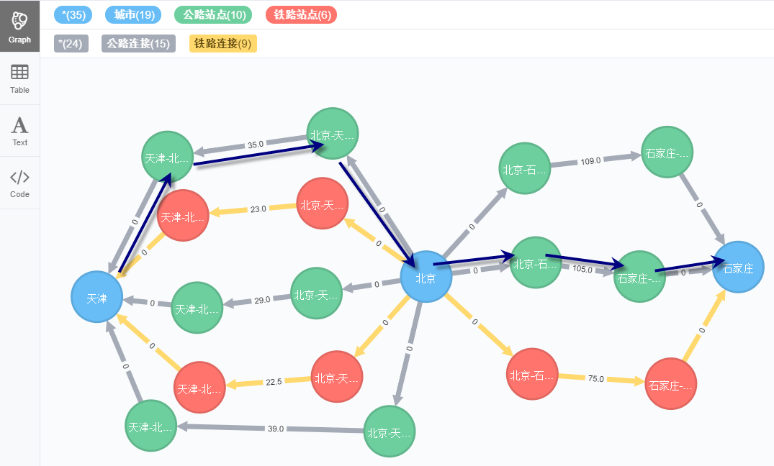
实战环节：两点之间最短路径(续)
知识图谱与图数据库

Slide 16
3 –两点之间最短路径(续)
知识图谱与图数据库
九、路径搜索算法(Path Finding)
在ALGO扩展包中的最短路径的计算有以下两种：
algo.shortestPath
在指定的起始和结束节点之间搜索最短路径
返回最短路径上的节点ID和成本
以Dijkstra算法实现
只返回一条最短路径
支持带权重的和不带权重的图
支持有向和无向图
可以通过nodeQuery和relationshipQuery进一步对节点和关系进行过滤
algo.shortestPaths
与algo.shortestPath类似，但是只给出起点、返回到达其他节点的所有最短路径
有多种计算最短路径的方法。
Notes:
https://neo4j.com/docs/graph-algorithms/current/algorithms/shortest-path/

Slide 17
4 – 单一起点最短路径
知识图谱与图数据库
九、路径搜索算法(Path Finding)
单一起点的最短路径(Single Source Shortest Path)计算从一个起点出发、到达其他所有节点的最短路径。
ALGO的单一起点最短路径实现了Delta Stepping算法(差异步进 /Delta步进)，比Dijkstra算法逐对计算有更好的性能。
算法的局限性是不支持权重为负值的边。
比较：algo.shortestPaths
与algo.shortestPath类似，但是只给出起点、返回到达其他节点的所有最短路径；使用Dijkstra算法。
从单一起点出发，计算到达其他所有节点的最短路径的方法。
Notes:
https://pdfs.semanticscholar.org/5490/26802766cafe92a717b69054bd31a7d6c9c0.pdf

Slide 18
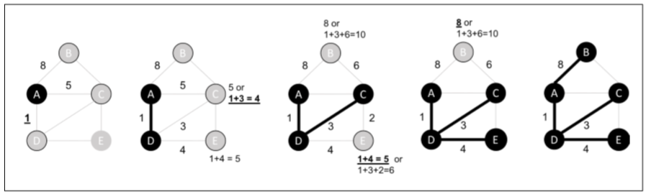
4 – 单一起点最短路径(续)
知识图谱与图数据库
九、路径搜索算法(Path Finding)
单一起点的最短路径算法过程(差异步进)：
以起始节点为根节点；
计算从该节点出发的、沿着最小边能够直接到达的其他节点，将找到的节点和边加入树；
计算从根节点出发、到达还没有在树上的节点的最短路径，将可以到达的节点和边加入树；
当所有节点都包含在树中时，过程终止。
从单一起点出发，计算到达其他所有节点的最短路径的方法。
Notes:
https://pdfs.semanticscholar.org/5490/26802766cafe92a717b69054bd31a7d6c9c0.pdf

Slide 19
实战环节：单一起点最短路径
知识图谱与图数据库
It’s CYPHER time!
MATCH (n)--() REUTN *
搜索单一起点的最短路径
跳转次数
基于距离的最短路径
基于成本的最短路径

Slide 20
实战环节：最短路径
知识图谱与图数据库
9
// 计算从一个城市出发，到达所有其他城市的最短路径
// - 基于跳转次数
// - 使用Cypher
MATCH (n:城市 {name:'北京'})
MATCH (m:城市) WHERE id(m) <> id(n)
MATCH path = shortestPath((n) -[*]- (m))
WITH filter(x IN nodes(path) WHERE NOT x:铁路站点 AND NOT x:公路站点) AS cities
RETURN DISTINCT extract(n IN cities | n.name) AS route
10
// 计算从一个城市出发，到达所有其他城市的最短路径
// - 基于成本
// - 使用ALGO
MATCH (n:城市 {name:'北京'})
CALL algo.shortestPath.deltaStepping.stream(n, 'cost',1.0)
YIELD nodeId, distance
WITH algo.getNodeById(nodeId) AS destination, distance AS cost
WHERE NOT destination:公路站点 AND NOT destination:铁路站点
RETURN destination.name, cost
ORDER BY cost
Notes:
说明：
deltaStepping过程的第三个参数是delta值，它决定了并行的程度。最佳的delta取值由图的类型决定。大致原则如下：
Small World Graph: delta = 1
Scale Free Graph: 与small world graph 类似？
Game Map: threshold of delta = 13
Reference:
https://neo4j.com/docs/graph-algorithms/current/algorithms/single-source-shortest-path/

Slide 21
5 – 全图最短路径
知识图谱与图数据库
九、路径搜索算法(Path Finding)
全图所有节点对的最短路径(All Pairs Shortest Path)计算图中所有节点对之间的最短路径。
全图所有节点对之间的最短路径可以基于单一起点最短路径(SSSP)，ALGO的实现进一步通过并行执行进行过程优化。
全图最短路径的应用场景：
城市公共服务：确定最佳的公共设施位置、物流分布、道路交通负载；
数据中心设计：搜索具有最大容量和最小延迟的网络。
计算图中所有节点对之间的最短路径。
Notes:
References:
Urban Operations Research: http://web.mit.edu/urban_or_book/www/book/
An Optimization-based Framework for Data Center Network Design: https://cs.uwaterloo.ca/research/tr/2011/CS-2011-21.pdf

Slide 22
实战环节：全图最短路径
知识图谱与图数据库
It’s CYPHER time!
MATCH (n)--() REUTN *
搜索全图所有节点对的最短路径
基于距离的最短路径
基于成本的最短路径

Slide 23
实战环节：全图最短路径
11
知识图谱与图数据库
// 计算全图中所有节点对之间的最短距离
// - 基于跳转次数
// - 使用ALGO
CALL algo.allShortestPaths.stream(null)
YIELD sourceNodeId, targetNodeId, distance
WHERE sourceNodeId < targetNodeId
WITH algo.getNodeById(sourceNodeId) AS source
,algo.getNodeById(targetNodeId) AS target
,distance
WHERE NOT (source:公路站点 OR source:铁路站点) AND NOT (target:公路站点 OR target:铁路站点)
RETURN source.name, target.name, distance
ORDER BY distance DESC, source ASC, target ASC
12
// 计算全图中所有节点对之间的最短距离
// - 基于成本
// - 使用ALGO
CALL algo.allShortestPaths.stream('cost')
YIELD sourceNodeId, targetNodeId, distance
WHERE sourceNodeId < targetNodeId
WITH algo.getNodeById(sourceNodeId) AS source
,algo.getNodeById(targetNodeId) AS target
,distance AS cost
WHERE NOT (source:公路站点 OR source:铁路站点) AND NOT (target:公路站点 OR target:铁路站点)
RETURN source.name, target.name, cost
ORDER BY cost DESC, source ASC, target ASC

Slide 24
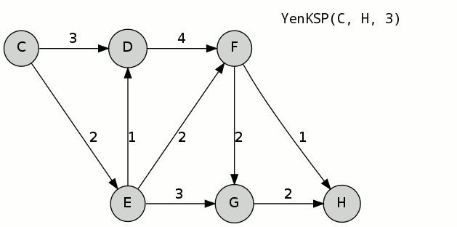
6 – k条最短路径
知识图谱与图数据库
九、路径搜索算法(Path Finding)
Yen氏K条最短路径算法是Yen 在1971年提出的以其名字命名的算法。Yen's算法适用于非负权边的有向无环图结构。
算法可分为两部分：1）算出第1条最短路径P(1)，2）然后在此基础上依次算出其他的K-1条最短路径。
在求第i条最短路径P(i) 时(i>1)，将P(i-1)上除了终止节点外的所有节点都设为“突出节点”。从每个突出节点出发，将已经包括在P(i-1)上的最小边的权重设为无穷大，然后计算其余边上从每个突出节点到终止节点的最短路径，再与之前的P(i-1)上起始节点到突出节点的路径拼接，构成候选路径；完成后取候选路径中最短的返回。
迭代相同过程K-1次、或者直到没有候选路径。
计算图中节点对之间最短的K条路径。
例子：求C到H的3条最短路径
P(1) = C-E-F-H, cost = 5 P(2) = C-E-G-H, cost = 7
P(3) = C-D-F-H, cost = 8
Notes:
References:
https://www.cnblogs.com/qq952693358/p/7354070.html
https://en.wikipedia.org/wiki/Yen%27s_algorithm

Slide 25
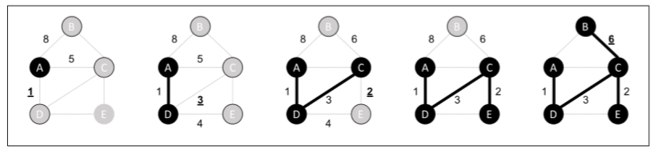
7 – 最小生成树
知识图谱与图数据库
九、路径搜索算法(Path Finding)
最小生成树(Minimum Spanning Tree) 计算图中从某节点出发、能够到达的所有其他节点，以及连接这些节点的最短路径。
最小生成树的计算基于Prim算法，它与Dijkstra算法类似，区别是在每一步都只取权重最小的边。算法过程如下：
开始时树只包含起始节点；
计算从该节点出发的、沿着最小边能够直接到达的其他节点，将找到的节点和边加入树；
重复步骤2，将还没有在树上的节点及其最短路径加入树；
当所有节点都包含在树中时，过程终止。
计算图中从某节点出发、沿着最短路径能够到达的所有其他节点。
Notes:
References:
Urban Operations Research: http://web.mit.edu/urban_or_book/www/book/
An Optimization-based Framework for Data Center Network Design: https://cs.uwaterloo.ca/research/tr/2011/CS-2011-21.pdf
https://zh.wikipedia.org/wiki/%E6%9C%80%E5%B0%8F%E7%94%9F%E6%88%90%E6%A0%91
Prim算法的时间复杂度是O(E+V*LogV)
Karger， Klein & Tarjan (1995)针对边的权值可以成对比较的特殊模型提出了一个基于Borůvka算法和翻转删除算法的可以在线性时间内解决最小生成树的算法。

Slide 26
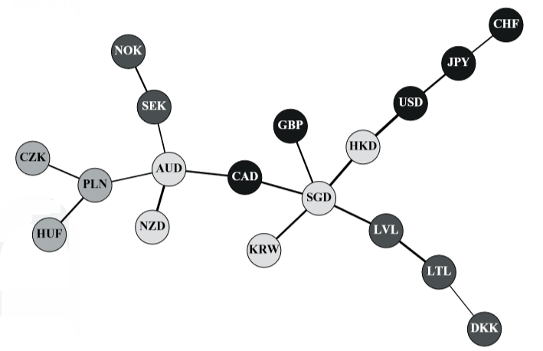
7 – 最小生成树(续)
知识图谱与图数据库
九、路径搜索算法(Path Finding)
最小生成树(Minimum Spanning Tree)在计算只需遍历一次就能够到达所有节点的最佳路径时很有用。
最小生成树的应用场景：
最小化遍历成本，例如旅行路线规划；
最小化布线成本；
可视化外汇交易中各种货币投资回报之间的关联关系；
传染病爆发的传播历史
计算图中从某节点出发、沿着最短路径能够到达的所有其他节点。
Notes:
References:
http://www.dwu.ac.pg/en/images/Research_Journal/2010_Vol_12/1_Fitina_et_al_span ning_trees_for_travel_planning.pdf
https://www.ncbi.nlm.nih.gov/pmc/articles/PMC516344/
讨论：每个应用场景中什么是节点、什么是边、什么是权重？

Slide 27
7 – 最小生成树(续)
知识图谱与图数据库
九、路径搜索算法(Path Finding)
ALGO提供计算最小生成树的过程，以及其若干变体：
最小生成树：algo.spanningTree.minimum
最大生成树：algo.spanningTree.maximum
参数名 | 类型 | 缺省值 | 描述
label | String | null | 需要遍历的节点的标签名。如果是null，那遍历所有节点。
relationshipType | String | null | 需要遍历的关系类型名。如果是null，那遍历所有关系类型。
weightProperty | string | null | 包含权重的关系的属性名，必须是数值类型。
startNodeId | long | null | 起始节点的数据库ID。
write | boolean | true | 指定结果是否作为新关系写入数据库。
writeProperty | string | 'mst' | 如果write:true，那么这里指定新的关系类型名。
计算图中从某节点出发、沿着最短路径能够到达的所有其他节点。
CALL algo.spanningTree.*( label:String ,relationshipType:String ,weightProperty:String ,startNodeId:int ,{write:true ,writeProperty:String} )
YIELD loadMillis, computeMillis, writeMillis, effectiveNodeCount
Notes:
References:
http://www.dwu.ac.pg/en/images/Research_Journal/2010_Vol_12/1_Fitina_et_al_span ning_trees_for_travel_planning.pdf
https://www.ncbi.nlm.nih.gov/pmc/articles/PMC516344/
讨论：每个应用场景中什么是节点、什么是边、什么是权重？

Slide 28
7 – 最小生成树(续)
知识图谱与图数据库
九、路径搜索算法(Path Finding)
ALGO提供计算至少包含k个节点的生成树的过程：
包含至少k个节点、k-1个关系的最小生成树：algo.spanningTree.kmin
包含至少k个节点、k-1个关系的最大生成树：algo.spanningTree.kmax
参数名 | 类型 | 缺省值 | 描述
label | String | null | 需要遍历的节点的标签名。如果是null，那遍历所有节点。
relationshipType | String | null | 需要遍历的关系类型名。如果是null，那遍历所有关系类型。
weightProperty | string | null | 包含权重的关系的属性名，必须是数值类型。
startNodeId | long | null | 起始节点的数据库ID。
k | int | null | 结果中至少包含的节点数
write | boolean | true | 指定结果是否作为新关系写入数据库。
writeProperty | string | 'mst' | 如果write:true，那么这里指定新的关系类型名。
计算图中从某节点出发、沿着最短路径能够到达的所有其他节点。
CALL algo.spanningTree.k*( label:String ,relationshipType:String ,weightProperty:String ,startNodeId:int
,k:int ,{write:true ,writeProperty:String} )
YIELD loadMillis, computeMillis, writeMillis, effectiveNodeCount
Notes:
References:
http://www.dwu.ac.pg/en/images/Research_Journal/2010_Vol_12/1_Fitina_et_al_span ning_trees_for_travel_planning.pdf
https://www.ncbi.nlm.nih.gov/pmc/articles/PMC516344/
讨论：每个应用场景中什么是节点、什么是边、什么是权重？

Slide 29
实战环节：最小生成树
知识图谱与图数据库
It’s CYPHER time!
MATCH (n)--() REUTN *
搜索覆盖图中所有的节点、成本最小的路径
基于距离的最小生成树
保存结果到数据库中

Slide 30
实战环节：最小生成树
知识图谱与图数据库
14
// 计算从一个城市出发到达最多其他城市的最小生成树
// - 基于距离
// - 创建新关系MSTALL，并以属性distance保存最短距离
MATCH (n:城市 {name:"北京"})
CALL algo.spanningTree.minimum("城市", "公路连接|铁路连接", "distance", id(n),
{write:true, writeProperty:"MSTALL"}
)
YIELD loadMillis, computeMillis, writeMillis, effectiveNodeCount
RETURN loadMillis, computeMillis, writeMillis, effectiveNodeCount
15
// 查看最小生成树，并过滤掉不相关的节点
MATCH p=(a)-[r:MSTALL]->(b)
WHERE NOT (b:公路站点 AND size((b) -[:MSTALL]-> ()) = 0)
AND NOT (b:铁路站点 AND size((b) -[:MSTALL]-> ()) = 0)
RETURN a,r,b

Slide 31
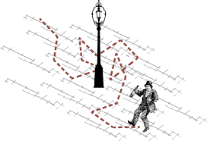
8 – 随机游走
知识图谱与图数据库
九、路径搜索算法(Path Finding)
随机游走意味着我们从一个节点开始，随机、或基于提供的概率分布选择一个邻居访问，然后从该节点执行相同操作，将结果路径保留在列表中。 这与醉酒人穿越城市的方式类似，也被认为是布朗运动的理想数学状态
卡尔皮尔森于1905年在给《自然》杂志的一封题为“随机漫步的问题”的信中首次提到“随机游走”一词。在近年来，该方法被应用到网络/图分析中，例如：
在node2vec和graph2vec算法中用来计算节点的嵌入(向量化的表示，embedding)；
在社区检测中：如果某组节点反复地被访问，那么它们之间可能存在社区结构；
在机器学习中用作训练过程的一部分
随机游走以随机的选择遍历图中节点和关系。
Notes:
References:
https://neo4j.com/docs/graph-algorithms/3.5/algorithms/random-walk/
Use cases: https://arxiv.org/pdf/1612.03281.pdf
https://medium.com/octavian-ai/review-prediction-with-neo4j-and-tensorflow-1cd33996632a

Slide 32
8 – 随机游走(续)
知识图谱与图数据库
九、路径搜索算法(Path Finding)
随机游走过程的简单调用方法：
CALL algo.randomWalk.stream( start:Object ,steps: 100 ,walks: 10000)
YIELD nodes, path
随机游走以随机的选择遍历图中节点和关系。
参数名 | 类型 | 缺省值 | 可为空？ | 说明
start | object | null | yes | 可以有多种取值: - null, 整个图 - '标签名' - 节点id - 节点id的列表
steps | int | 10 | yes | 返回的路径长度。如果出错，返回1。
walks | int | 1 | yes | 返回的路径数量。
Notes:
References:
https://neo4j.com/docs/graph-algorithms/3.5/algorithms/random-walk/
Use cases: https://arxiv.org/pdf/1612.03281.pdf
https://medium.com/octavian-ai/review-prediction-with-neo4j-and-tensorflow-1cd33996632a

Slide 33
知识点回顾
知识图谱与图数据库
九、路径搜索算法(Path Finding)
试试看：能不能回答出下面的问题？
如果要得到从某个节点出发、到达所有其他节点的最短路径，可以使用下面的过程：
Neo4j在ALGO扩展包中提供的路径搜索过程较之使用Cypher查询所具有的优点是：
支持更复杂的节点和关系过滤方式
更好的性能
支持带权重的关系
声明型查询定义
更丰富的搜索方法
algo.shortestPath.stream
algo.shortestPaths.stream
algo.shortestPath.deltaStepping.stream
algo.allShortestPaths.stream

Slide 34
知识点回顾
知识图谱与图数据库
九、路径搜索算法(Path Finding)
试试看：能不能回答出下面的问题？
如果要得到从某个节点出发、且包含图中所有可以到达的其他节点、而且代价最小，可以使用下面的过程：
Neo4j在ALGO扩展包中提供的路径搜索过程可以根据下面哪些信息计算最短路径：
关系的数值型属性
关系的字符型属性
路径中包含的关系数量
节点的数值型属性
algo.shortestPath.stream
algo.shortestPaths.stream
algo.shortestPath.deltaStepping.stream
algo.allShortestPaths.stream
algo.spanningTree.minimum

Slide 35
小结
路径搜索过程实现对图中节点和关系的遍历。遍历的规则可以根据需要灵活地设置。
广度和深度优先搜索
最短路径
A*最短路径
单一源最短路径
全图最短路径
最小生成树
随机游走算法

Slide 36
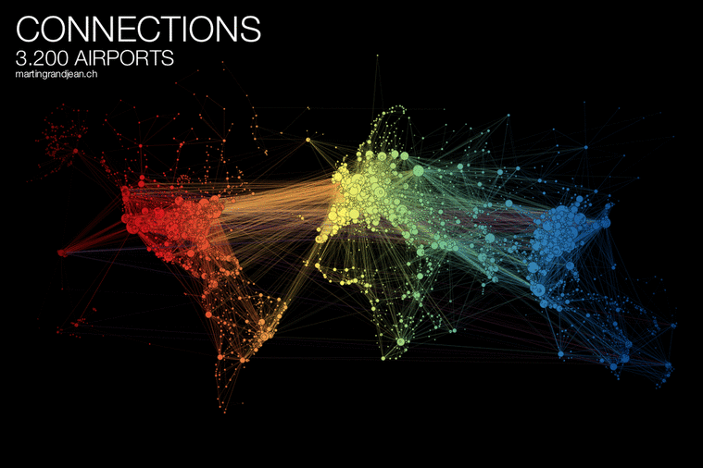
全球航班路线图

Slide 37

十、Neo4j图数据分析（三）：中心性算法(Centrality)
知识图谱与图数据库
什么是中心性算法？
维度中心性(Degree Centrality)
紧密中心性(Closeness Centrality)
协调中心性(Harmonic Centrality)
间接中心性(Betweenness Centrality)
特征向量中心性(Eigenvector Centrality)
页面排行(PageRank)

Slide 38
1 – 什么是中心性算法？
知识图谱与图数据库
在图论和网络分析中，中心性指标识别图中最重要的顶点。 应用包括识别社交网络中最有影响力的人，互联网或城市网络中的关键基础设施节点，以及疾病的超级传播者。
关于“重要性”的定义，其实有不同的方法。目前主要有两类：
十、中心性算法(Centrality)
基于图中的流或者传输类型
基于节点对图的凝聚力(Cohesiveness)的贡献
在图计算中，中心性定义了节点在图或网络中的地位。
常用的计算中心性的方法包括：
维度中心性(Degree Centrality)
紧密中心性(Closeness Centrality)
间接中心性(Betweenness Centrality)
特征向量中心性(Eigenvector Centrality)
协调中心性(Harmonic Centrality)
页面排行(PageRank)
Notes:
References:
- https://en.wikipedia.org/wiki/Centrality

Slide 39
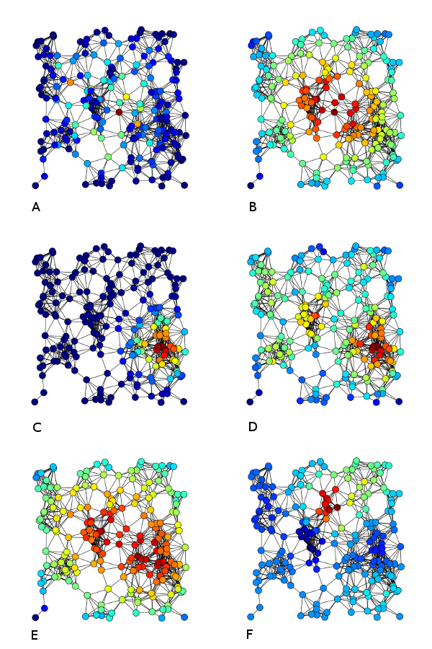
1 – 什么是中心性算法？
知识图谱与图数据库
十、中心性算法(Centrality)
间接中心性
紧密中心性
在图计算中，中心性定义了节点在图或网络中的地位。
特征向量中心性
度中心性
不同类型的中心性算法得到不同的结果。
A – 间接中心性 B – 紧密中心性
C – 特征向量中心性 D – 度中心性
E – 协调中心性 F – Katz中心性
协调中心性
Katz中心性
Source: Wikipedia.org
Notes:
References:
https://en.wikipedia.org/wiki/Centrality
对重要性不同的定义可以得到不同的计算中心性的方法。图解：六种中心性计算的结果，从蓝到红代表中心性评分越来越高。
说明：
特征向量中心性： 特征向量中心性（也称为eigencentrality）是衡量网络中节点影响的指标。 基于以下概念将相对分数分配给网络中的所有节点：与高得分节点的连接对所讨论的节点的分数贡献比与低分节点的相等连接更多。 高特征向量分数意味着节点连接到自身具有高分数的许多节点。Katz中心性和页面排行都是特征向量中心性衍生出来的。
Katz中心性：由Leo Katz于1953年引入，用于衡量社交网络中参与者（或节点）的相对影响程度。与仅考虑一对参与者之间的最短路径（位置和距离）的典型中心性测量不同，Katz中心性通过考虑一对节点之间的总行走次数(walk，指可节点和边重复的路径)来衡量影响。
通常，这些方法之间是不通用的。以一种中心性计算得到的结果，并不能匹配另一种计算方法得到的结果；针对特定中心性计算实现的优化方法，并不能在其他中心性计算中得到同样的优化结果。

Slide 40
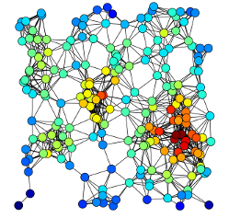
2 – (维)度中心性
知识图谱与图数据库
十、中心性算法(Centrality)
最早出现的、而且是概念上最简单的是度中心性，其定义为在节点上的边/关系的数量，即节点具有的连接的数量。
在包含有向关系的网络中，通常定义两个单独的度数，即入度(indegree)和出度(outdegree)。Indegree是指向节点的关系数量的计数，在例如社交网络中通常将其解释为节点受欢迎的程度。Outdegree是节点指向其他节点的关系数量，在社交网络中可以解释为节点的合群程度。
维度中心性根据节点的度，即入度和出度计算节点的重要性。
一个节点的度中心性等于其所有边的数量的总和。中心性的值越大，表示该节点拥有的连接数越多。
ALGO也支持带权重的边/关系。
Notes:
References:
https://en.wikipedia.org/wiki/Centrality

Slide 41
2 – (维)度中心性(续)
知识图谱与图数据库
度中心性的应用场景：
社交网络中的重要人物
例如在2017年对Twitter的分析发现最有影响力的男性和女性中，每个类别中排名前5位的用户各有超过4000万粉丝。
识别在线拍卖中的欺诈者
欺诈者的加权中心性显着提高，因为他们倾向于相互串通以人为地增加物品的价格。
ALGO中度中心性计算的过程有2种模式：
计算并把结果写入节点的属性中。例如：
CALL algo.degree(label:String , relationship:String , {write: true, writeProperty:'degree', concurrency:4} ) YIELD nodes,loadMillis,computeMillis,writeMillis,write, writeProperty
计算并返回结果。例如：
CALL algo.degree.stream(label:String , relationship:String , {concurrency:4} ) YIELD node, score
十、中心性算法(Centrality)
维度中心性根据节点的度，即入度和出度计算节点的重要性。
Notes:
References:
https://neo4j.com/docs/graph-algorithms/3.5/algorithms/degree-centrality/
https://www.brandwatch.com/blog/react-influential-men-and-women-2017/
https://link.springer.com/chapter/10.1007/978-3-319-23461-8_11

Slide 42
2 – (维)度中心性(续)
知识图谱与图数据库
度中心性过程的参数(斜体字的是配置选项)：
十、中心性算法(Centrality)
参数名 | 类型 | 缺省值 | 是否可选？ | 描述
label | string | null | yes | 需要遍历的节点的标签名。如果是null，那遍历所有节点。
relationship | string | null | yes | 需要遍历的关系类型名。如果是null，那遍历所有关系类型。
direction | string | incoming | yes | 需要遍历的关系的方向：INCOMING, OUTGOING，BOTH。
concurrency | int | available CPUs | yes | 并发进程数。
weightProperty | string | null | yes | 包含权重的关系属性名。
defaultValue | float | 0.0 | yes | 包含权重的属性不存在时的缺省权重。
graph | string | 'heavy' | yes | 图类型： heavy - 表示全图 cypher - 表示基于查询结果得到的子图
write | boolean | true | yes | 指定结果是否作为新关系写入数据库。适用于非Stream模式。
writeProperty | string | 'mst' | yes | 如果write:true，那么这里指定新的关系类型名。适用于非Stream模式。
维度中心性根据节点的度，即入度和出度计算节点的重要性。
Notes:
References:
https://neo4j.com/docs/graph-algorithms/3.5/algorithms/degree-centrality/
https://www.brandwatch.com/blog/react-influential-men-and-women-2017/
https://link.springer.com/chapter/10.1007/978-3-319-23461-8_11

Slide 43
实战环节：度中心性
知识图谱与图数据库
It’s CYPHER time!
MATCH (n)--() REUTN *
计算图中节点的中心性指标
度中心性

Slide 44
实战环节：度中心性
知识图谱与图数据库
1
// 计算全图中所有节点的度中心性
// - 包括所有关系、和两个方向
// - 同一对节点之间、一个方向上的关系只统计一次
// - 结果直接返回
CALL algo.degree.stream('城市', NULL, {direction: 'BOTH'})
YIELD nodeId, score
RETURN algo.asNode(nodeId).name AS node, score AS centrality
ORDER BY centrality DESC
LIMIT 20;
2
// 计算全图中所有节点的度中心性
// - 包括所有关系、和两个方向
// - 计算权重：distance
// - 同一对节点之间、一个方向上的关系只统计一次
// - 结果直接返回
CALL algo.degree.stream('城市', NULL, {direction: 'BOTH', weightProperty: 'distance'})
YIELD nodeId, score
RETURN algo.asNode(nodeId).name AS node, score AS centrality
ORDER BY centrality DESC
LIMIT 20;

Slide 45
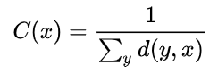
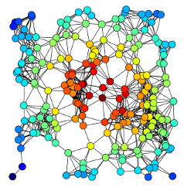
3 – 紧密中心性
知识图谱与图数据库
十、中心性算法(Centrality)
在连通图中，节点的归一化紧密度中心性（或接近度）是节点与图中所有其他节点之间的最短路径的平均长度。 因此，节点越中心，它就越接近所有其他节点。
一个节点的紧密中心性等于其到所有其他节点的最短距离的倒数：
紧密中心性衡量节点到图中其他节点的距离远近。
一个节点紧密中心性的值越大，表示该节点越处于整个图的中心。
Notes:
References:
https://en.wikipedia.org/wiki/Centrality

Slide 46
3 – 紧密中心性(续)
知识图谱与图数据库
十、中心性算法(Centrality)
相对于使用平均距离的倒数，另一种方法是将该分数标准化(normalize)以使其代表最短路径的平均长度而不是它们的总和。 这种调整允许比较不同大小的图的节点的紧密度中心性。
(N – 1)
这里N是节点总数。
紧密中心性衡量节点到图中其他节点的距离远近。
Notes:
References:
https://en.wikipedia.org/wiki/Centrality

Slide 47
实战环节：紧密中心性
知识图谱与图数据库
It’s CYPHER time!
MATCH (n)--() REUTN *
计算图中节点的中心性指标
紧密中心性

Slide 48
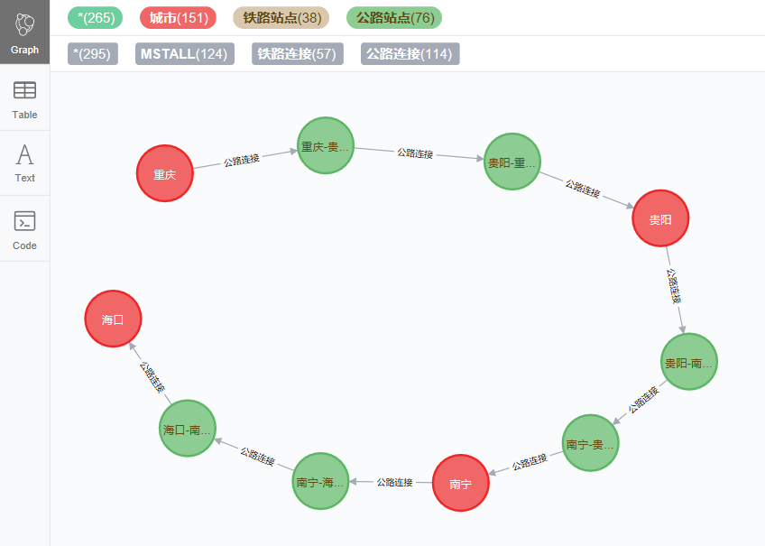
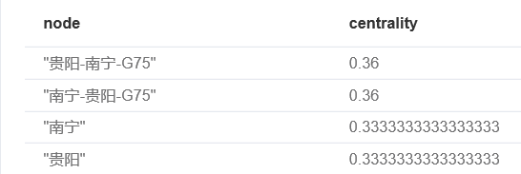
实战环节：紧密中心性
知识图谱与图数据库
3
// 计算全图中所有节点的紧密中心性
CALL algo.closeness.stream('城市', NULL)
YIELD nodeId, centrality
RETURN algo.asNode(nodeId).name AS node, centrality
ORDER BY centrality DESC LIMIT 20;
b.
a.
1
1
=
=
0.36
(1+2+3+4)+(1+2+3+4+5)
2.77778
9
a.
b.
1
1
=
=
0.333
(1+2+3)+(1+2+3+4+5+6)
3
9
Notes:
对结果的解释：
非连通图
计算的过程
获得一个连通子图：

Slide 49
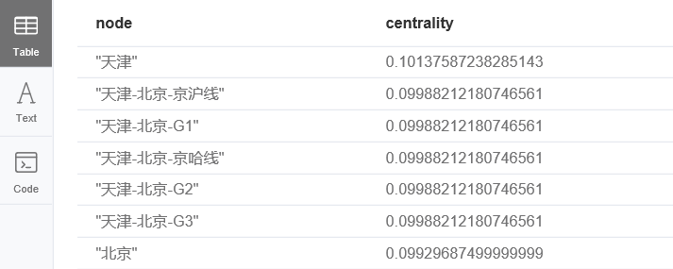
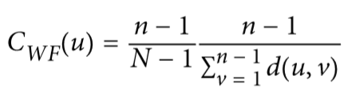
实战环节：紧密中心性
知识图谱与图数据库
处理不连通的图：方法一
4
// 4.1 计算全图中所有节点的紧密中心性，包括非连通图
CALL algo.closeness.stream('城市', NULL, {improved: true})
YIELD nodeId, centrality
RETURN algo.asNode(nodeId).name AS node, centrality
ORDER BY centrality DESC LIMIT 20;
斯坦利·沃瑟曼和凯瑟琳·福斯特提出了一个改进的公式，用于计算具有多个子图的节点紧密中心性，而这些子图之间没有连接。 该公式的基于组中可到达的部分节点、与可到达节点的平均距离的比率。
这里，u是当前节点，n是与u在同一子图中的节点总数，N是图中节点总数，d(u,v)是节点u和v之间的距离。
Notes:
对结果的解释：
非连通图
计算的过程
获得一个连通子图：

Slide 50
实战环节：紧密中心性(续)
知识图谱与图数据库
5
// 计算包含某节点的连通子图
// - 使用APOC过程
// - 关系只遍历一次
MATCH (n:城市{name:'北京'})
CALL apoc.path.expandConfig(n, {maxLevel: -1
, relationshipFilter: '公路连接|铁路连接'
, labelFilter: '城市'
, uniqueness: 'RELATIONSHIP_GLOBAL'
}
) YIELD path
RETURN path
处理不连通的图：方法二
使用APOC的路径扩展过程expandConfig，指定遍历的重复性判断规则为“不重复访问同一关系”(RELATIONSHIP_GLOBAL)，可以快速返回相连的节点和关系、而且没有重复。这里返回了125个节点和271个关系。
与之相比较，如果使用以下Cypher会返回同样的节点和关系、但是会包含在6922条路径中：
MATCH path = (n:城市{name:'北京'}) -[:公路连接|铁路连接*]-> (m)
RETURN path
Notes:
对结果的解释：
非连通图
计算的过程
获得一个连通子图：

Slide 51
实战环节：紧密中心性(续)
知识图谱与图数据库
6
// 计算包含某节点的连通子图中所有节点的紧密中心性
// - 使用APOC过程搜索连通子图
// - 将#5中的查询作为参数之一
// - 使用Cypher投影将子图作为参数
// - 紧密中心性的结果被标准化
CALL algo.closeness.stream(
'MATCH (n:城市{name:"北京"}) CALL apoc.path.expandConfig(n, {maxLevel: -1,relationshipFilter: "公路连接|铁路连接",labelFilter:"城市", uniqueness:"RELATIONSHIP_GLOBAL"}) YIELD path WITH nodes(path) AS nodes UNWIND nodes AS n RETURN DISTINCT id(n) AS id',
'MATCH (n:城市{name:"北京"}) CALL apoc.path.expandConfig(n, {maxLevel: -1,relationshipFilter: "公路连接|铁路连接",labelFilter:"城市", uniqueness:"RELATIONSHIP_GLOBAL"}) YIELD path WITH relationships(path) AS rels UNWIND rels AS rel RETURN DISTINCT id(startNode(rel)) AS source, id(endNode(rel)) AS target',
{graph:'cypher'}
)
YIELD nodeId, centrality
RETURN algo.asNode(nodeId).name AS node, centrality
ORDER BY centrality DESC
LIMIT 20;
Notes:
** NOTE **
这里的返回结果中心性指标均大于1，可能是什么地方不对？

Slide 52
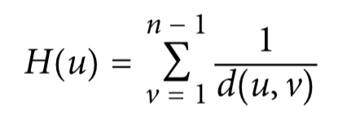
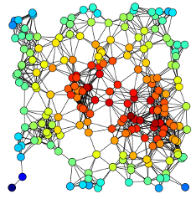
4 – 协调中心性
知识图谱与图数据库
十、中心性算法(Centrality)
协调中心性（Harmonic Centrality, 也称为赋值中心性）是紧密中心性的变体，它最初的提出是用于解决非连通图的中心性计算问题。
因为不相连的节点之间的距离是无穷大，在计算协调中心性时将这些距离的倒数相加、而不是将节点与所有其他节点的距离相加，来得到节点之间的平均最短路径。
协调中心性是紧密中心性的变体，它可以计算非连通图中所有节点的中心性。
Notes:
References:
https://en.wikipedia.org/wiki/Centrality
https://arxiv.org/pdf/cond-mat/0008357.pdf

Slide 53
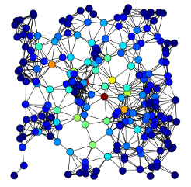
5 – 间接中心性
知识图谱与图数据库
十、中心性算法(Centrality)
间接中心性(Betweenness Centrality)是一种检测节点对图中信息流的影响量的方法。 间接中心性高的节点通常充当从图的一个部分到另一个部分的桥梁。当这些节点从图中被移除后，图会被分割成不相通的几个部分。
间接中心性算法使用广度优先搜索算法计算连通图中每对节点之间的最短（加权）路径。 每个节点的间接中心性得分是基于通过该节点的最短路径的数量。 最常出现在所有最短路径上的节点将具有更高的间接中心性得分。
间接中心性根据节点位于图中最短路径的次数决定节点的重要性。
一个节点间接中心性的值越大，表示通过该节点能够更有效地(概率更高)连接图中的其他任意一对节点。
Notes:
References:
https://en.wikipedia.org/wiki/Centrality
https://neo4j.com/docs/graph-algorithms/3.5/algorithms/betweenness-centrality/

Slide 54
5 – 间接中心性(续)
知识图谱与图数据库
十、中心性算法(Centrality)
间接中心性的限制：
间接中心性假设节点之间的所有通信都沿着最短路径和相同频率发生，这在现实生活中并非如此。 因此，它没有给出我们对图中最有影响的节点的完美视图，而只是一个很好的表示。
对于大规模的图，精确的间接中心性计算是不实际的。 对于无权重的图，用于精确计算所有节点之间间接中心性的最快的已知算法需要至少O(n*m)的时间，其中n是节点数，m是关系数。
因此，ALGO中包含了在大规模图中计算间接中心性的、基于部分节点的近似算法，即RA-Brandes算法。该算法采用两种方式选择节点：
随机选择节点
只选择度数高于平均值节点
间接中心性根据节点位于图中最短路径的次数决定节点的重要性。
Notes:
References:
https://global.oup.com/academic/product/networks-9780199206650?cc=us&lang=en&

Slide 55
5 – 间接中心性(续)
知识图谱与图数据库
十、中心性算法(Centrality)
ALGO中计算间接中心性的过程：
algo.betweenness() – 基于Brandes-BC算法、和节点分区的扩展。支持并行计算。
algo.betweenness.exp1() – 类Brandes算法，使用后续集合而非前导集合。不支持无向图。
algo.betweenness.sampled() – 基于图中重要节点计算间接中心性。可以指定节点选择策略：strategy:'random' 或者strategy:'degree'，以及最大路径长度maxDepth。
每个过程有两种运行模式：
普通模式：计算结果写入节点的指定属性，过程返回所需时间和更新次数的统计；
返回模式/Stream：计算结果直接返回客户端。
间接中心性根据节点位于图中最短路径的次数决定节点的重要性。
Notes:
References:
https://neo4j.com/docs/graph-algorithms/3.5/algorithms/betweenness-centrality/
Brandes算法：https://www.cl.cam.ac.uk/teaching/1617/MLRD/handbook/brandes.pdf

Slide 56
实战环节：间接中心性
知识图谱与图数据库
It’s CYPHER time!
MATCH (n)--() REUTN *
计算图中节点的中心性指标
间接中心性

Slide 57
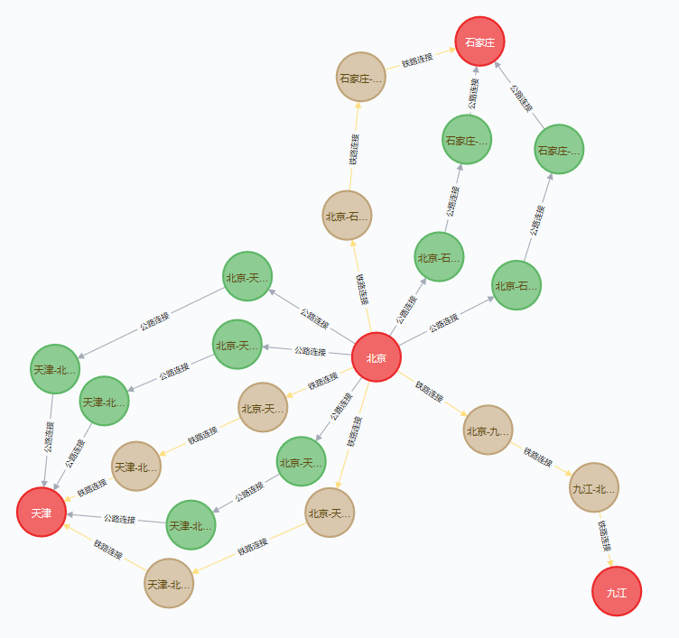
实战环节：间接中心性
知识图谱与图数据库
想一下，对于右边的图，以下面不同的方法计算每个节点的间接中心性指标，哪个节点会得到最高分值？
关系的方向：IN
关系的方向：OUT
关系的方向：BOTH

Slide 58
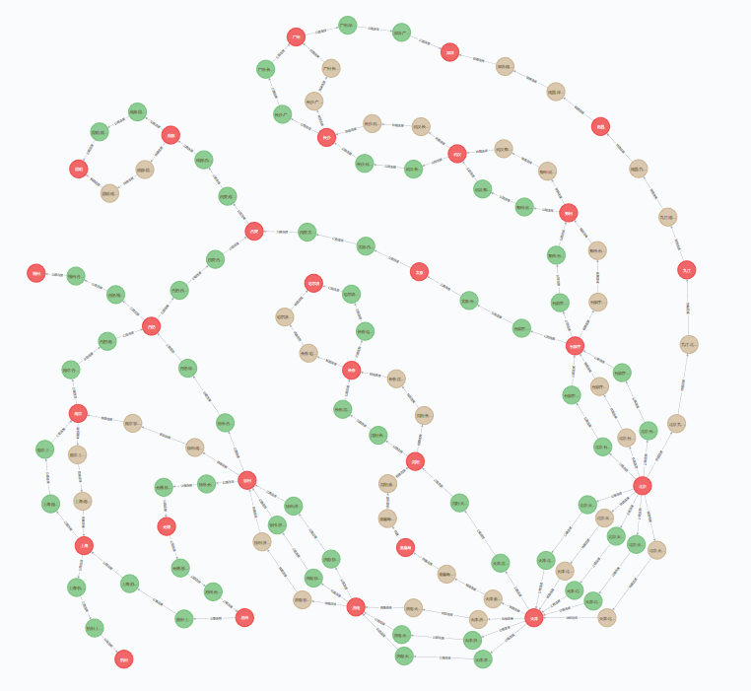
实战环节：间接中心性(续)
知识图谱与图数据库
8
// 计算全图中所有节点的间接中心性
CALL algo.betweenness.stream('城市', '铁路连接|公路连接',{direction: 'BOTH'} )
YIELD nodeId, centrality
RETURN algo.asNode(nodeId).name AS node, centrality
ORDER BY centrality DESC
LIMIT 20;
这里，指定方向参数direction为BOTH、INCOMING或OUTGOING会得到不同的结果。
无向关系时，间接中心性最高的节点
有向关系时，间接中心性最高的节点
Notes:
对结果的解释：
无向关系：天津>北京>石家庄
有向关系：徐州>济南>天津

Slide 59
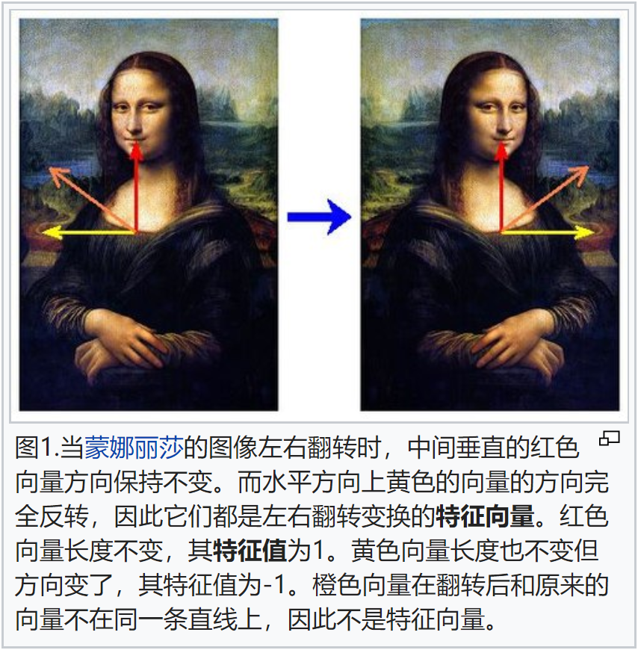
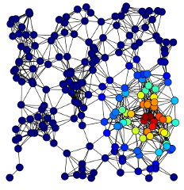
6 – 特征向量中心性
知识图谱与图数据库
特征向量中心性是衡量网络中节点影响的指标。 它基于以下概念为网络中的所有节点分配相对分数：对于每个节点来说，它与高得分节点的连接会贡献更多得分，它与与低得分节点的连接只贡献较少的得分。 Google的PageRank和Katz的中心性是特征向量中心性的变体。
Eigen的含义是“本征”，Eigenvector解释为特征向量。
十、中心性算法(Centrality)
特征向量中心性的简单理解是：“与你连接的人越重要，你也就越重要”。
什么是特征向量？
Source: Wikipedia.org
Notes:
References:
https://en.wikipedia.org/wiki/Centrality

Slide 60
6 – 特征向量中心性(续)
知识图谱与图数据库
特征向量中心性和度中心性不同，一个度中心性高的节点特征向量中心性不一定高，因为所有的连接者有可能特征向量中心性很低。同理，特征向量中心性高并不意味着它的度中心性高，它拥有很少但很重要的连接者也可以拥有高特征向量中心性。
十、中心性算法(Centrality)
猜猜看，这个图中哪个节点的特征向量中心性最高？哪个最低？
特征向量中心性的简单理解是：“与你连接的人越重要，你也就越重要”。
Notes:
从高到低：天津 > 石家庄 > 九江 > 北京
如果不考虑关系的方向，那么结果会变成：北京 > 天津 > 石家庄 > 九江 和度中心性一样的结果。

Slide 61
实战环节：特征向量中心性
知识图谱与图数据库
It’s CYPHER time!
MATCH (n)--() REUTN *
计算图中节点的中心性指标
特征向量中心性

Slide 62
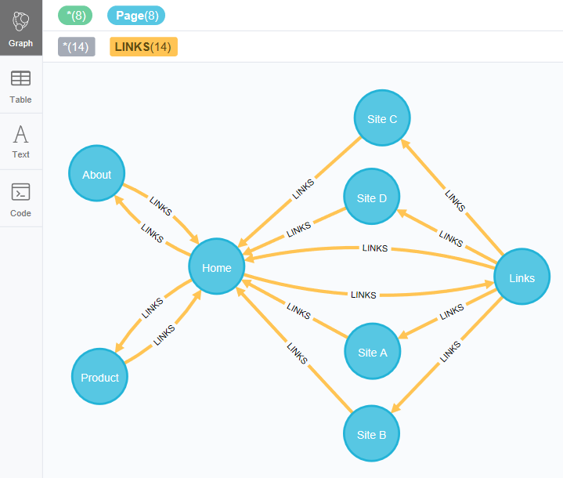
实战环节：特征向量中心性
知识图谱与图数据库
9
// 创建一个新图
MERGE (home:Page {name:'Home'})
MERGE (about:Page {name:'About'})
MERGE (product:Page {name:'Product'})
MERGE (links:Page {name:'Links'})
MERGE (a:Page {name:'Site A'})
MERGE (b:Page {name:'Site B'})
MERGE (c:Page {name:'Site C'})
MERGE (d:Page {name:'Site D'})
MERGE (home)-[:LINKS]->(about)
MERGE (about)-[:LINKS]->(home)
MERGE (product)-[:LINKS]->(home)
MERGE (home)-[:LINKS]->(product)
MERGE (links)-[:LINKS]->(home)
MERGE (home)-[:LINKS]->(links)
MERGE (links)-[:LINKS]->(a)
MERGE (a)-[:LINKS]->(home)
MERGE (links)-[:LINKS]->(b)
MERGE (b)-[:LINKS]->(home)
MERGE (links)-[:LINKS]->(c)
MERGE (c)-[:LINKS]->(home)
MERGE (links)-[:LINKS]->(d)
MERGE (d)-[:LINKS]->(home)
Notes:
讨论
在这个图上，各种中心性度量的排名是怎样的：
度中心性
紧密中心性
协调中心性
间接中心性

Slide 63
实战环节：特征向量中心性(续)
知识图谱与图数据库
10
// 计算节点的特征向量中心性
// - Page节点、LINKS关系
// - 规范化结果：使用最大值作为分母转换每个节点的值到(0,1]区间
CALL algo.eigenvector.stream('Page', 'LINKS', {normalization: "max"})
YIELD nodeId, score
WITH algo.asNode(nodeId) AS node, score
RETURN node.name, score
ORDER BY score DESC
11
// 计算节点的特征向量中心性
// - 使用Cypher投影
// - 规范化结果：使用最大值作为分母转换每个节点的值到(0,1]区间
CALL algo.eigenvector.stream(
'MATCH (p:Page) RETURN id(p) as id',
'MATCH (p1:Page)-[:LINKS]->(p2:Page) RETURN id(p1) as source, id(p2) as target',
{graph:'cypher', iteration:10, normalization: 'max' }
) YIELD nodeId, score
WITH algo.asNode(nodeId) AS node, score
RETURN node.name, score
ORDER BY score DESC

Slide 64
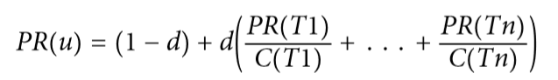
7 – 页面排行
知识图谱与图数据库
页面排行的基本假设是：页面如果具有更多进入(Incoming)链接、和来自更有影响力的页面的进入链接，那么页面的重要性越高、更可能是可靠的信息来源。PageRank计算节点的链入关系的数量和质量，从而确定该节点的重要程度。其他中心性算法都衡量节点的直接影响，而PageRank则考虑邻居及其邻居的影响。例如，拥有一些强大的朋友可以让你比拥有很多朋友更有影响力。
PageRank通过多轮迭代，将一个节点的排名（最初基于节点的度）传播到其邻居节点上；或者通过随机遍历图、并计算在这些遍历过程中访问每个节点的频率来计算。
十、中心性算法(Centrality)
页面排行计算节点的链入关系的数量和质量，从而确定该节点的重要程度。
对于节点u的PageRank计算公式如下：
- T1 ~ Tn是拥有从它们出发、到达u的关系的节点；
- C(Tn)是Tn的度。
- d 是阻尼系数(damping factor)，取值0.85，(1-d)代表节点被访问的概率。

Slide 65
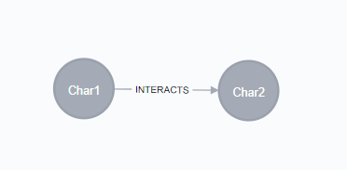
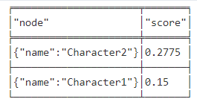
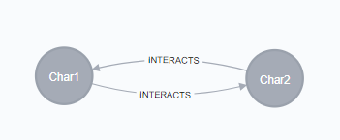
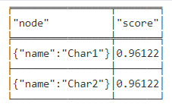
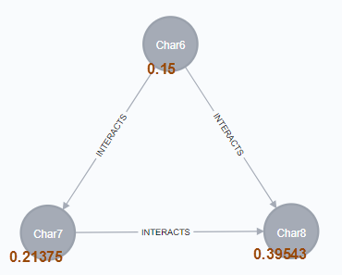
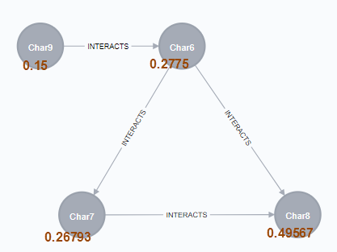
7 – 页面排行(续)
知识图谱与图数据库
我们来看一些简单的例子。
十、中心性算法(Centrality)
页面排行计算节点的链入关系的数量和质量，从而确定该节点的重要程度。
Notes:
References:
https://en.wikipedia.org/wiki/Centrality

Slide 66
7 – 页面排行(续)
知识图谱与图数据库
PageRank的应用场景包括：
• Twitter使用个性化PageRank向用户显示他们可能有兴趣成为粉丝的其他帐户。 该算法在包含共同兴趣和关系连接的图上运行。
• PageRank已被用于对公共空间或街道进行排名，预测这些区域的交通流量和人类活动。 该算法在道路交叉点图上运行，其中PageRank分数反映了人们在每条街道上停车或结束行程的概率。
• PageRank也被用作医疗保健和保险行业的异常和欺诈检测系统的一部分。 它有助于揭示以不寻常方式操作的医生或服务提供者，然后将分数提供给机器学习算法进行识别。
• 在自然语言处理中，类PageRank的算法可以根据上下文对(多意)词语的实际含义进行识别，或者提取一段文章的中心内容/摘要。
十、中心性算法(Centrality)
页面排行计算节点的链入关系的数量和质量，从而确定该节点的重要程度。

Slide 67
7 – 页面排行(续)
知识图谱与图数据库
ALGO包中的PageRank支持以下不同类型的计算：
• algo.pageRank.stream() – 基本的页面排行算法，每个关系的权重是一样的。
• algo.pageRank.stream(label, relationship, {weightProperty: '…'}) – 带权重的页面排行，weightProperty是包含权重的关系属性。
• algo.pageRank.stream(label, relationship, {sourceNodes: [node1,…]}) – 个性化的页面排行，sourceNodes是一个节点列表，它们拥有更高的访问概率(=0.15)，而其他节点初始的概率为0，所以这些页面排行评分会被加强。
十、中心性算法(Centrality)
页面排行计算节点的链入关系的数量和质量，从而确定该节点的重要程度。

Slide 68
实战环节：页面排行
知识图谱与图数据库
It’s CYPHER time!
MATCH (n)--() REUTN *
计算图中节点的中心性指标
页面排行

Slide 69
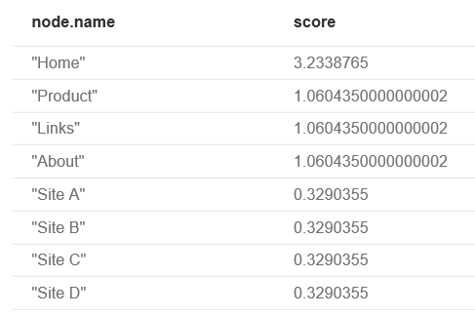
实战环节：页面排行
知识图谱与图数据库
12
// 计算节点的页面排行指标
// - Page节点、LINKS关系
CALL algo.pageRank.stream('Page', 'LINKS', {iterations:20, dampingFactor:0.85})
YIELD nodeId, score
WITH algo.asNode(nodeId) AS node, score
RETURN node.name, score
ORDER BY score DESC
Notes:
讨论：
1）推测节点的页面排行顺序
2）分析页面排行顺序的结果；
3）iteration的作用
4）如果删除从Product到Home的边，那么哪个节点会拥有最高的页面排行？

Slide 70
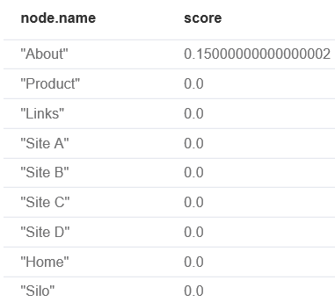
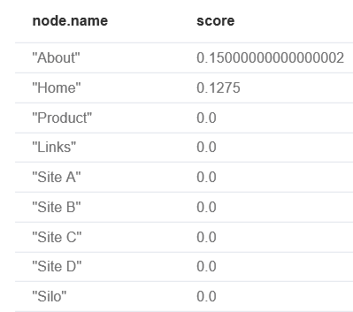
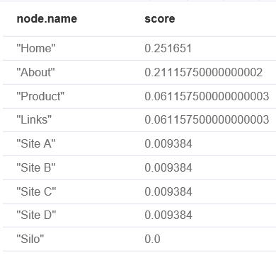
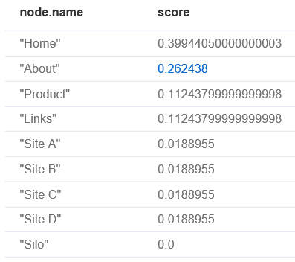
实战环节：页面排行(续)
知识图谱与图数据库
13
// 计算节点的页面排行指标
// - Page节点、LINKS关系
// - 设置个性化节点
MATCH (n:Page{name:'About'})
CALL algo.pageRank.stream('Page', 'LINKS', {iterations:2, dampingFactor:0.85, sourceNodes:[n]})
YIELD nodeId, score
WITH algo.asNode(nodeId) AS node, score
RETURN node.name, score
ORDER BY score DESC
iteration:0
iteration:1
iteration:5
iteration:20

Slide 71
知识点回顾
知识图谱与图数据库
十、中心性算法(Centrality)
试试看：能不能回答出下面的问题？
以下哪些算法不能在非连通的图上得到正确的结果：
以下哪个算法可以用来决定节点在图中的重要性的：
宽度优先搜索
页面排行
度中心性
标签传播
余弦相似度
页面排行
间接中心性
度中心性
紧密中心性
协调中心性

Slide 72
知识点回顾(续)
知识图谱与图数据库
十、中心性算法(Centrality)
试试看：能不能回答出下面的问题？
为了找到网络的中心，可以通过以下哪个中心性算法：
根据度中心性算法，在社交网络中，一个节点的入度表示：
流行的程度
合群的程度
页面排行
间接中心性
度中心性
紧密中心性
协调中心性
根据度中心性算法，在社交网络中，一个节点的出度表示：
流行的程度
合群的程度

Slide 73
知识点回顾(续)
知识图谱与图数据库
十、中心性算法(Centrality)
试试看：能不能回答出下面的问题？
因为不相连的两个节点之间的距离是无穷大，因此紧密中心性算法无法使用：
在页面排行算法中，如果存在从一个节点出发到另一个重要节点的链接，那么这个节点就更重要：
正确
错误
正确
错误

Slide 74
小结
中心性算法计算节点在网络中的重要性。
度中心性基于节点的入度(进入节点的关系数量)和出度(从节点出发的关系数量)决定节点的重要程度。
紧密中心性和协调中心性基于节点到其他节点的平均最短距离决定节点的重要性。
间接中心性认为那些最经常出现在图中最短路径上的节点对维持图的连通性更重要。
特征向量中心性认为节点的重要性不仅取决于节点连接的数量、也取决于连接的质量；页面排行是这类中心性算法最成功的一个例子。

Slide 75
比较各种中心性算法
知识图谱与图数据库
十、中心性算法(Centrality)
名称 | 衡量重要性的指标 | 有向/无向图 | 支持非连通图？ | 支持带权重的关系？ | 应用场景
度中心性 | 节点的关系数 | 有向+无向 | ✓ | ✓ | 根据关系的入度发现热门人物、出度发现合群度
紧密中心性 | 节点到其他节点的平均最短距离 | 无向 |  |  | 在公共事业基础设施规划中寻找最优化的位置和路径，以获得最大的使用率。
协调中心性 | 节点到其他节点的平均最短距离(倒数求和) | 无向 | ✓
间接中心性 | 节点出现在所有最短路径中的次数 | 有向+无向 |  |  | 在药品研发中通过寻找针对特定疾病的控制基因以缩短周期。
特征向量中心性 | 节点的关系数量和质量 | 有向+无向 |  |  | 在机器学习中发现最有影响力的特征，以及在自然语言处理中根据词语相关度进行排名。
页面排行 | 节点的关系数量和质量 | 有向+无向 |  | ✓
Source: Wikipedia.org
Notes:
References:
https://en.wikipedia.org/wiki/Centrality
对重要性不同的定义可以得到不同的计算中心性的方法。图解：六种中心性计算的结果，从蓝到红代表中心性评分越来越高。
说明：
特征向量中心性： 特征向量中心性（也称为eigencentrality）是衡量网络中节点影响的指标。 基于以下概念将相对分数分配给网络中的所有节点：与高得分节点的连接对所讨论的节点的分数贡献比与低分节点的相等连接更多。 高特征向量分数意味着节点连接到自身具有高分数的许多节点。Katz中心性和页面排行都是特征向量中心性衍生出来的。
Katz中心性：由Leo Katz于1953年引入，用于衡量社交网络中参与者（或节点）的相对影响程度。与仅考虑一对参与者之间的最短路径（位置和距离）的典型中心性测量不同，Katz中心性通过考虑一对节点之间的总行走次数(walk，指可节点和边重复的路径)来衡量影响。
通常，这些方法之间是不通用的。以一种中心性计算得到的结果，并不能匹配另一种计算方法得到的结果；针对特定中心性计算实现的优化方法，并不能在其他中心性计算中得到同样的优化结果。

Slide 76
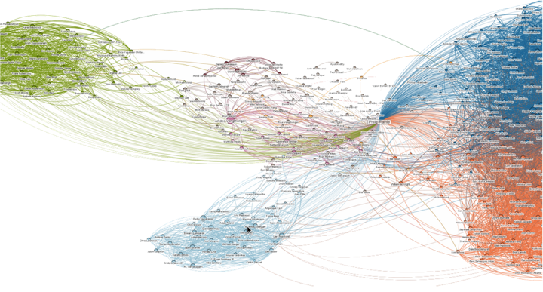
图/网路中群体/社区的形成、聚集和演变是其重要的特征和研究领域。

Slide 77

十一、Neo4j图数据分析（四）：社区检测算法(Community Detection)
知识图谱与图数据库
什么是社区检测算法？
三角计数和集聚系数
强连通分量
连通分量
标签传播算法
Louvain模块度算法

Slide 78
1 – 什么是社区检测算法？
知识图谱与图数据库
十一、社区检测算法(Community Detection)
社区的形成和演变在复杂网络中很常见。社区的出现为评估群体行为和研究新兴现象提供了基础。
社区检测算法试图找到那些节点集合：在同一集合中的节点之间的交互/关系比分属不同集合的节点之间更多，或者它们有更多共同点。识别这些相关集合可以揭示节点集群、隔离的群组和网络结构。 这种信息有助于推断对等组的类似行为或偏好，估计关系或连接的稳定性、查找嵌套关系以及为其他分析准备数据。社区检测算法还用于生成网络的可视化展现。
ALGO算法包提供最具代表性的社区检测算法：
关于整体关系密度的三角计数和集聚系数;
强连接分量和连接分量，以及用于查找连接的集群;
标签传播，用于根据节点标签快速对节点分组;
鲁汶模块化方法(Louvain Modularity)用于查看分组的质量和层次结构。
图/网路中群体/社区的形成、聚集和演变是其重要的特征和研究领域。
Notes:
参考：
https://neo4j.com/docs/graph-algorithms/3.5/algorithms/community/

Slide 79
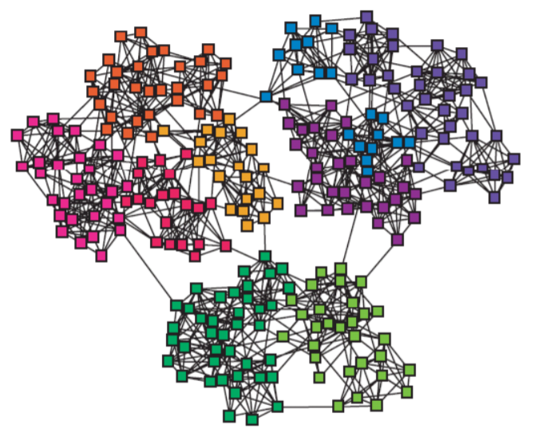
1 – 什么是社区检测算法？(续)
知识图谱与图数据库
社区检测的应用场景，以互联网为例：
将兴趣相似而且地理位置上接近的Web客户端组织在一起可以提高性能
具有类似兴趣的客户群体可以为推荐系统提供基础数据
在大规模图中识别集群/社团可以为更高效地存储和遍历图提供有效的数据结构
研究节点的关系和查询搜索路径，例如发现层次化的组织架构
十一、社区检测算法(Community Detection)
图/网路中群体/社区的形成、聚集和演变是其重要的特征和研究领域。

Slide 80
2 – 三角计数和集聚系数
知识图谱与图数据库
十一、社区检测算法(Community Detection)
三角计数在社交网络分析中被普便使用，它可以检测社区并衡量这些社区的凝聚力。 它还可以用于确定图的稳定性，并且通常用作网络索引计算的一部分，例如集聚系数(clustering coefficient)。
集聚系数有两种类型：
局部集聚系数 - 节点的局部集聚系数衡量其邻居节点也相互连接的可能性。 该分数的计算涉及三角计数。
全局集聚系数 - 全局集聚系数是那些局部集聚系数的归一化和。
图的传递系数，它是图中三角形总数的三倍、除以图中三元组的数量。
集聚系数（也称群聚系数、集群系数）是用来描述一个图中的顶点之间结集成团的程度的系数。

Slide 81
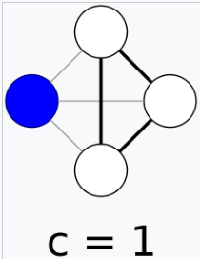
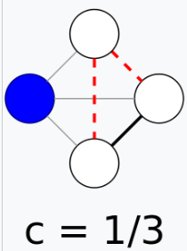

2 – 三角计数和集聚系数(续)
知识图谱与图数据库
十一、社区检测算法(Community Detection)
图中的一个节点 i 的局部集聚系数C(i)等于所有与它相连的顶点之间所连的边的数量，除以这些顶点之间可以连出的最大边数。举例如下：
邓肯·J·瓦兹（Duncun J. Watts）与斯蒂芬·斯特罗加茨（Steven Strogatz）在1998年发表的一篇论文中首次引入了这个概念，用以判别一个图是否是小世界网络。在小世界网络中，大部分节点彼此并不直接相连，但是可以通过有限的几步就可以到达。
集聚系数（也称群聚系数、集群系数）是用来描述一个图中的顶点之间结集成团的程度的系数。

Slide 82

2 – 三角计数和集聚系数(续)
知识图谱与图数据库
进一步讨论。
现实世界中图的节点和关系并非随机产生。例如社交网络遵从“小世界模型”：
平均路径长度较小 – 六度分隔理论、”凯文·贝肯游戏”
相比随机模型，具有很高的局部集聚系数 - 人们之间倾向于更加紧密地连接
节点之间的关系有“强”、“弱”之分。
三角闭包定理(Triadic Closure/Strong Triadic Closure Property)：如果节点A和B、C之间有强关系，那么B和C之间也必定存在强或者弱的关系。
Granovetter的关于弱关系在求职中的重要性的理论。
十一、社区检测算法(Community Detection)
集聚系数（也称群聚系数、集群系数）是用来描述一个图中的顶点之间结集成团的程度的系数。
“透明人” - 凯文·贝肯

Slide 83
2 – 三角计数和集聚系数(续)
知识图谱与图数据库
为了确定群组的稳定性或计算其他网络度量（如聚类系数）时，可以使用“三角形计数”。三角计数在社交网络分析中可以有很多用途：
用于检测社区；
集聚系数可以提供随机选择的节点将被连接的概率；
快速评估特定群组或整个网络的凝聚力；
评估网络的稳定性并寻找特定网络结构。
成功的应用场景包括：
识别可以用于对网站进行分类的特征，即正常网站还是垃圾网站；
调查Facebook社交图谱中的社区结构，研究人员在稀疏的全局图中发现密集的用户社区；
探索Web的主题结构，并根据它们之间的链接检测具有共同主题的页面的社区。
十一、社区检测算法(Community Detection)
集聚系数（也称群聚系数、集群系数）是用来描述一个图中的顶点之间结集成团的程度的系数。

Slide 84
实战环节：三角计数和集聚系数
知识图谱与图数据库
It’s CYPHER time!
MATCH (n)--() REUTN *
计算图中的三角形结构的数量
使用ALGO算法的方法

Slide 85
实战环节：三角计数
知识图谱与图数据库
1
// 返回图中发现的三角形
// - 使用ALGO过程
CALL algo.triangle.stream('Page','LINKS')
YIELD nodeA,nodeB,nodeC
RETURN algo.asNode(nodeA).name AS nodeA, algo.asNode(nodeB).name AS nodeB, algo.asNode(nodeC).name AS nodeC
2
// 计算图中每个节点参与的三角型的次数，以及聚类系数
// - 使用ALGO过程
CALL algo.triangleCount.stream('Page', 'LINKS', {concurrency:4})
YIELD nodeId, triangles, coefficient
RETURN algo.asNode(nodeId).name AS name, triangles, coefficient
ORDER BY coefficient DESC

Slide 86
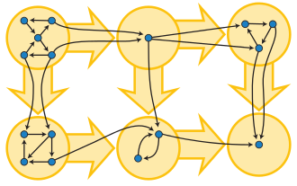
3 – 强连通分量
知识图谱与图数据库
强连通分量（Strongly Connected Component）算法在有向图中找到一个连接节点的集合，其中每个节点与同一集合中的任何其他节点可以在两个方向上互相到达。
将有向图分解为其强连通分量是深度优先搜索算法(DFS)的经典应用。 ALGO扩展包使用DFS作为其SCC算法实现的一部分。
十一、社区检测算法(Community Detection)
割点
强连通分量（SCC）算法在有向图中找到一个连接节点的集合，其中每个节点与同一集合中的任何其他节点可以在两个方向上互相到达。
Source: Wikipedia.org
割边
如果将每一个强连通分量缩成一个点，则原图G将会变成一张有向无环图。一张图被称为有向无环图当且仅当此图不具有点集合数量大于一的强连通分量，因为有向环即是一个强连通分量，而且任何的强连通分量皆具有至少一个有向环。
Notes:
References
Tarjan算法： https://zh.wikipedia.org/wiki/Tarjan%E7%AE%97%E6%B3%95
讨论：
桥 / 割边的定义和例子：
割点的定义和例子：

Slide 87
3 – 强连通分量(续)
知识图谱与图数据库
使用强连通分量作为图分析的初始步骤，以查看图的结构，或识别可能需要另外分析的紧密集群/社团。可以使用强连通分量来分析群组中的类似行为或倾向，以用于诸如推荐引擎之类的应用。
许多社区检测算法用于查找群组并将其折叠为单个节点，以便进一步的群组间分析。 还可以应用在进程间关系可视化、以查找可能的死锁进程，因为这时每个子进程都在等待另一个成员采取操作。
其他强连通分量的应用场景还包括：
对于交易频繁的跨国公司集团，找到每个成员直接和/或间接拥有股份的其他成员公司集合；
在多次跳转的无线网络中、测量路由性能时，计算不同网络配置的连接性；
作为许多仅适用于强连通图的算法中作为初始步骤；
在社交网络中，拥有强烈关联的群体中的人们通常具有相似的偏好，SCC算法可以用来查找这样的群组并向群组中尚未评价或购买某些产品的人群建议其他人评价或购买的产品。
十一、社区检测算法(Community Detection)
强连通分量（SCC）算法在有向图中找到一个连接节点的集合，其中每个节点与同一集合中的任何其他节点可以在两个方向上互相到达。

Slide 88
4 – (弱)连通分量
知识图谱与图数据库
(弱)连通分量（Connected Component）算法在无向图中查找连接节点集，其中每个节点可从同一集中的任何其他节点到达。 它与强连通分量算法（SCC）不同，因为它只需要在一个方向上的节点对之间存在路径，而SCC需要在两个方向上存在路径。因此，连通分量有时也称为弱连通分量。
连通分量算法提供接近恒定时间（独立于输入大小）的操作以添加新组、合并现有组并确定两个节点是否在同一组中。
连通分量的最佳实践包括：
通常在图分析的早期用于理解图的结构；
因为算法接近恒定时间操作，因此更适用于需要频繁更新的图数据；
可以快速显示群组之间共同的新节点，这对于欺诈检测等分析非常有用；
测试图的连接度、以避免在非连接的图上运行一些算法并获得不正确的结果。
十一、社区检测算法(Community Detection)
(弱)连通分量（Connected Component）算法在无向图中找到一个连接节点的集合，其中每个节点与同一集合中的任何其他节点之间至少存在一条路径。
Notes:
References:
- Union Find or Disjoint-set: https://www.cs.princeton.edu/~rs/AlgsDS07/01UnionFind.pdf

Slide 89
4 – (弱)连通分量(续)
知识图谱与图数据库
(弱)连通分量算法的应用场景包括：
在分布式数据库集群中，跟踪数据库记录的更新以避免创建重复记录。重复数据删除是主数据管理应用程序中的一项重要任务。
分析论文引用网络。有研究使用连通分量来确定网络连接的良好程度，然后查看如果从图中移出“枢纽/hub”或“权威/authority”节点，连接是否仍然存在。
ALGO提供的连通分量计算过程基于Union-Find算法实现。该算法的基本方法是：
查找(Find)：确定特定元素所在的子集。这可用于确定两个元素是否在同一子集中。
合并(Union)：将两个子集合并为一个子集。
Union-find算法可以高效地确定两个节点是否相连、或是图中是否存在环，但是算法不会返回连接的路径。
十一、社区检测算法(Community Detection)
(弱)连通分量（Connected Component）算法在无向图中找到一个连接节点的集合，其中每个节点与同一集合中的任何其他节点之间至少存在一条路径。
Notes:
References:
http://citeseerx.ist.psu.edu/viewdoc/summary?doi=10.1.1.28.8405
https://pdfs.semanticscholar.org/a8e0/5f803312032569688005acadaa4d4abf0136.pdf
https://www.geeksforgeeks.org/union-find/
https://blog.csdn.net/dm_vincent/article/details/7655764

Slide 90
实战环节：连通分量
知识图谱与图数据库
It’s CYPHER time!
MATCH (n)--() REUTN *
计算图中的连通分量数量
使用ALGO扩展包中的UnionFind过程

Slide 91
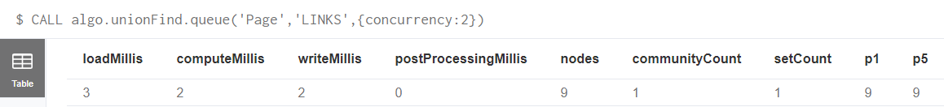
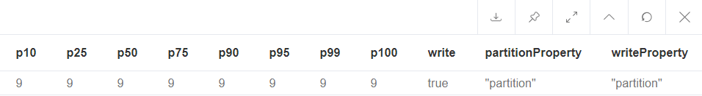
实战环节：连通分量
知识图谱与图数据库
5
// 计算图中连通分量的数量
// - 使用ALGO过程
// - 关系上面没有权重
CALL algo.unionFind.stream('Page','LINKS')
YIELD nodeId, setId
RETURN algo.asNode(nodeId).name, setId
6
// 计算图中连通分量的数量
// - 使用ALGO过程，结果写入节点属性
// - 关系上面没有权重
// - 并行操作
CALL algo.unionFind.queue('Page','LINKS',{concurrency:2})
Notes:
Note:
unionFind.queue 对Heap space 的要求

Slide 92
5 – 标签传播
知识图谱与图数据库
标签传播算法（LPA）是一种用于在图中查找社区的快速算法。在LPA中，节点根据其直接邻居选择其组。这个过程非常适合预先不太明确如何分组的图，而且可以借助权重帮助节点确定将自己置于哪个社区。它也适合于半监督的学习，通过对部分节点预先分配标签。
标签传播算法背后的思路是：某个标签在一个密集连接的节点群组(社区)中很快就会被传播开，而在一个稀疏连接的群组则没那么容易。在一个节点密集连接的组中，在算法结束时组中的节点都应该拥有相同的标签，因此属于同一社区。
对于重叠的情况，即某节点同时拥有到属于不同社区的其他节点的连接，那么取节点和关系总权重最大的那个社区拥有的标签作为该节点的标签。
十一、社区检测算法(Community Detection)
标签传播算法 (Label Propagation Algorithm)能够快速地在图中寻找社区。
Notes:
References:
2007 by U. N. Raghavan, R. Albert, and S. Kumara, in a paper titled “Near Linear Time Algorithm to Detect Community Structures in Large-Scale Networks”. https://arxiv.org/pdf/0709.2938.pdf

Slide 93
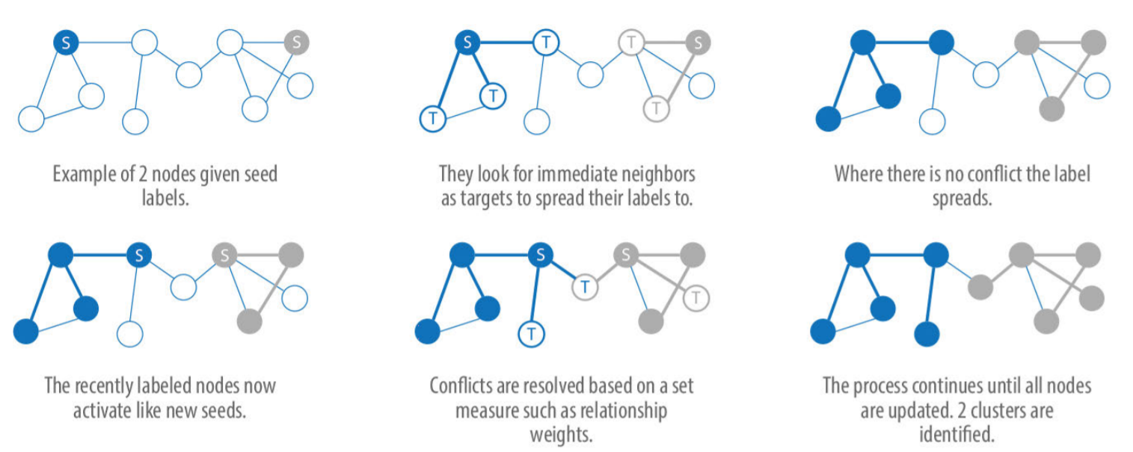
5 – 标签传播(续)
知识图谱与图数据库
十一、社区检测算法(Community Detection)
标签传播算法的两种模式：
1、PUSH/推送方式
初始化时，给2个种子节点赋予样本标签。
从2个节点出发找到直接的邻居，并将样本标签传播到邻居节点。
传播过程中，没有冲突时样本标签自动复制。
标签传播算法 (Label Propagation Algorithm)能够快速地在图中寻找社区。
被赋予标签的节点成为新的种子节点。
冲突发生时，按照指定规则例如关系的权重来决定标签。
该过程一直运行到所有节点都被更新，这样就有了两个社区。
Source: Graph Algorithms by Neo4j.
Notes:
References:

Slide 94
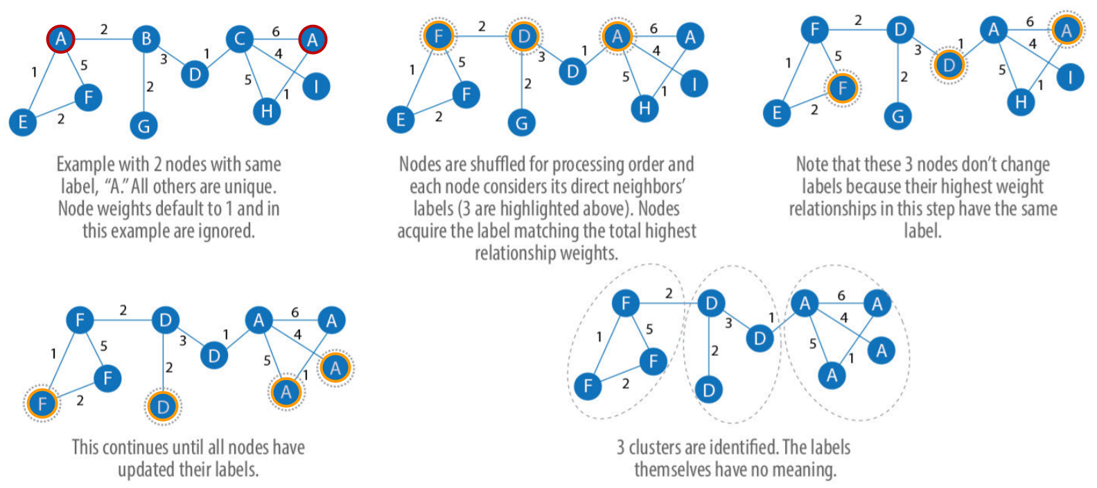
5 – 标签传播(续)
知识图谱与图数据库
十一、社区检测算法(Community Detection)
标签传播算法的两种模式：
2、PULL/拉取方式
初始化时，有2个节点的标签是A，其他节点有各自的标签；节点权重都是1。
节点根据处理顺序混编，每个节点先考虑其直接邻居(图中加亮的)。节点会得到关系/边总权重最高的节点的标签。
这里突出显示的三个节点没有改变其标签，因为通过最高权重的边到达的节点拥有的相同的标签。
标签传播算法 (Label Propagation Algorithm)能够快速地在图中寻找社区。
过程一直执行到所有节点都更新过它们的标签。
完成后检测到3个社区。
Source: Graph Algorithms by Neo4j.
相比推送方式，拉取方式能够更好地支持并行处理。
Notes:
References:

Slide 95
5 – 标签传播(续)
知识图谱与图数据库
关于半监督学习和种子标签。
与其他算法相比，Label Propagation在同一图上多次运行时可以返回不同的社区结构。
LPA评估节点的顺序可以对返回的最终社区产生影响。当一些节点被给予初始标签(即种子标签)、而其他未标记时，解决方案的范围变窄了。未标记的节点更有可能采用初始标签。
这种标签传播过程是一种寻找社区的、半监督的学习方法，属于一类机器学习任务。通过在少量标记数据上进行学习、实现对更大量的未标记数据进行分类。
最后，LPA有时无法收敛。在这种情况下，社区划分时在一些非常相似的社区之间会不断反复、算法永远不会完成。增加种子标签有助于帮助该过程的完成。在Neo4j中可以使用设定的最大迭代次数来避免永无止境的执行。这时需要测试不同的数据迭代设置以平衡准确性和执行处理时间。
十一、社区检测算法(Community Detection)
标签传播算法 (Label Propagation Algorithm)能够快速地在图中寻找社区。
Notes:
References:

Slide 96
5 – 标签传播(续)
知识图谱与图数据库
十一、社区检测算法(Community Detection)
标签传播算法的应用场景
在大规模网络中使用标签传播进行初始社区检测，尤其是当有权重可用时。 该算法可以并行执行，因此图分区速度极快。
典型的应用场景包括：
对推文进行语义分析，并指定内容的“极性”(Polarity)。这里，先对部分种子推文指定正面或负面标签，然后结合Twitter的粉丝关系图来对其他推文进行分类。
在可能共同使用的处方药物中发现潜在的危险组合，基于化学相似性和副作用特征。
为机器学习模型推断对话特征和用户意图。
标签传播算法 (Label Propagation Algorithm)能够快速地在图中寻找社区。
Notes:
References:
“Twitter Polarity Classification with Label Propagation over Lexical Links and the Follower Graph”, by M. Sper‐ iosu et al.
“Label Propagation Prediction of Drug–Drug Interactions Based on Clinical Side Effects”
“Feature Inference Based on Label Propagation on Wiki‐ data Graph for DST”, a paper by Y. Murase et al.

Slide 97
实战环节：标签传播
知识图谱与图数据库
It’s CYPHER time!
MATCH (n)--() REUTN *
计算图中的社区
使用ALGO扩展包中的标签传播过程

Slide 98
实战环节：标签传播
知识图谱与图数据库
7
// 通过标签传播发现图中的社区
// - 使用ALGO过程
CALL algo.labelPropagation.stream("城市", "公路连接|铁路连接", { iterations: 10 })
YIELD nodeId, label RETURN *
8
// 通过标签传播发现图中的社区
// - 使用ALGO过程
// - 为节点分配新的社区标签
CALL algo.labelPropagation.stream("城市", "公路连接|铁路连接", { iterations: 10 })
YIELD nodeId, label
WITH nodeId, label
CALL apoc.cypher.doIt('MATCH (n) WHERE id(n) = ' + nodeId + ' SET n:Group_' + label, NULL)
YIELD value
RETURN value

Slide 99
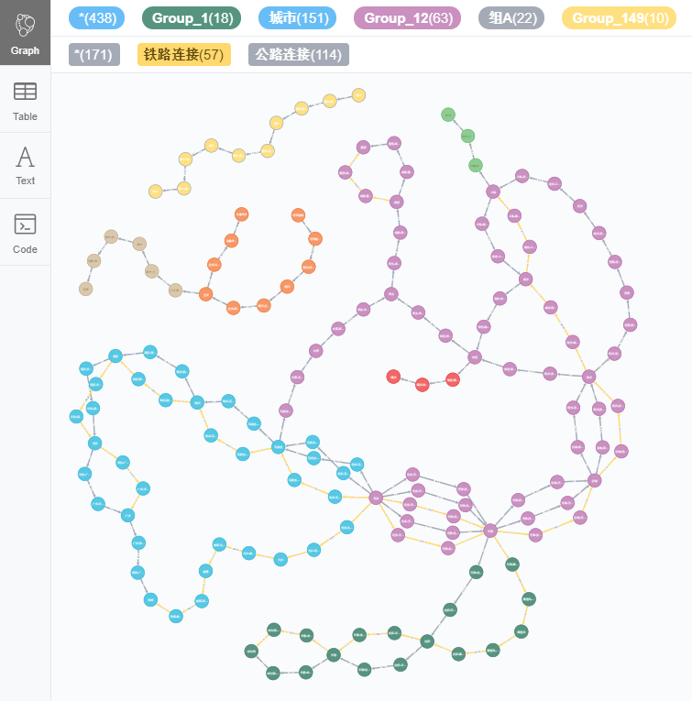
实战环节：标签传播(续)
知识图谱与图数据库
运行查询#8、然后给每个标签指定不同颜色后得到的结果。图中显示了8个社区。
迭代次数、节点的计算顺序、节点的关系数量、关系的方向都会影响运行结果。

Slide 100
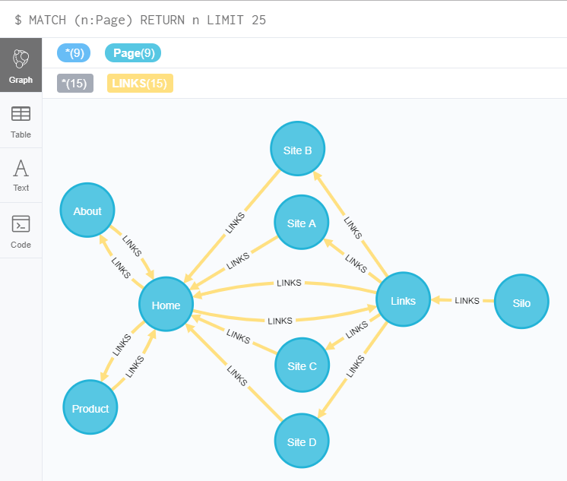
实战环节：标签传播(续)
知识图谱与图数据库
9
// 为种子节点指定标签
// - Home节点：community = 1
// - silo节点：community = 2
// 通过标签传播发现图中的社区
// - 使用ALGO过程
// - 使用种子标签
CALL algo.labelPropagation.stream("Page", "LINKS", {
iterations: 10
, partitionProperty:'community'
, direction:'OUTGOING' })
YIELD nodeId, label
RETURN nodeId, label
ORDER BY label ASC, nodeId ASC
上面的查询中，如果将关系的方向改成INCOMING，结果会有什么不同？
1
2
Notes:
讨论：
1）为Home指定community属性值为、Silo的该属性值为2；
2） 执行

Slide 101
6 – Louvain模块度算法
知识图谱与图数据库
Louvain(“鲁汶算法”)模块度算法是一种用于检测网络中社区的算法；该算法于2008年由鲁汶大学的作者提出，因此得名。该算法也是同类基于模块度的算法中运行速度最快的一个。
要理解Louvain算法的思想，首先需要理解“模块度”的概念。模块度旨在衡量网络划分为模块（也称为组、集群或社区）的强度。具有高模块度的网络在模块内的节点之间具有密集连接，但是在不同模块中的节点之间具有稀疏连接。
模块度Q的取值在[-1,1]之间。如果模块内边的数量超过基于随机原则产生的预期边的数量，则为正。一般网络的Q值在0.3 ~ 0.7之间，说明模块具有良好的结构。
基于模块度的Louvain算法就是在寻找一种节点分类结果使得每个社区的模块度的达到最大值，这就使之成为一个最优化问题。
十一、社区检测算法(Community Detection)
模块度旨在衡量网络划分为模块（也称为组、集群或社区）的强度。
Notes:
References:
https://en.wikipedia.org/wiki/Modularity_(networks)
Newman, 2003. Finding and evaluating community structure in networks
Discussion:
-

Slide 102
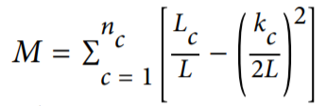
6 – Louvain模块度算法(续)
知识图谱与图数据库
Louvain算法包括重复应用两个步骤：
第一步是按照一种“贪心算法”将节点快速分配给某个社区，这有利于模块的本地优化；
第二步是基于第一步中找到的社区、得到一个粗粒度网络。重复这两个步骤，直到重新分配节点的社区已经不可能再进一步增加社区的模块度(最大化)。
Louvain算法使用下面的公式计算全图的模块度：
其中：L – 图中所有关系的总数，L_{c} - 模块c中关系的总数，k_{c} – 模块c中所有节点的度的总和
十一、社区检测算法(Community Detection)
模块度旨在衡量网络划分为模块（也称为组、集群或社区）的强度。
Notes:
References:
https://en.wikipedia.org/wiki/Modularity_(networks)
Newman, 2003. Finding and evaluating community structure in networks
Discussion:
- 模块度的含义，边界情况

Slide 103

6 – Louvain模块度算法(续)
知识图谱与图数据库
模块度的例子
十一、社区检测算法(Community Detection)
随机选择 (只有1个社区) M = 0.0
优化的分区 M = 0.41
模块度旨在衡量网络划分为模块（也称为组、集群或社区）的强度。
次优化的分区
M = 0.22
模块度为负值
M = -0.12
Source: Graph Algorithms by Neo4j.
Notes:
References:
https://en.wikipedia.org/wiki/Modularity_(networks)
Newman, 2003. Finding and evaluating community structure in networks

Slide 104

6 – Louvain模块度算法(续)
知识图谱与图数据库
模块度算法的执行步骤示意：
十一、社区检测算法(Community Detection)
第一轮
模块度旨在衡量网络划分为模块（也称为组、集群或社区）的强度。
第1步
从一个节点X出发，计算其与直接邻居组成社区后的模块度。
第2步
节点X选择加入能够带来最大的模块度变化的那个社区。所有其他节点也重复这一过程，结束后得到上面的模块结构。
第3步
形成的社区在更粗的粒度上汇聚成“超级社区”。社区内节点之间的关系转换成超级社区的自循环关系。
Source: Graph Algorithms by Neo4j.
算法的第一轮中，先计算社区的模块度；然后计算节点如果被分配到不同的社区后，模块度的变化。
Notes:
References:
Graph Algorithms by Neo4j

Slide 105

6 – Louvain模块度算法(续)
知识图谱与图数据库
模块度算法的执行步骤示意：
十一、社区检测算法(Community Detection)
第二轮
模块度旨在衡量网络划分为模块（也称为组、集群或社区）的强度。
第1步
第2步
算法的第二轮重复和第一轮类似的步骤，直到模块度不再增加，或者达到了预先设定的迭代次数。
Notes:
References:
Graph Algorithms by Neo4j

Slide 106
6 – Louvain模块度算法(续)
知识图谱与图数据库
模块度算法的特点和优势
在庞大的网络中查找社区。该算法在计算模块度时应用启发式规则、而不是精确计算，这简化了复杂度，而其他基于模块度的算法在大型图上运行或更加吃力。
对评估复杂网络的结构非常有帮助，特别是能够揭示图的多层次结构，这在诸如犯罪团伙中比较常见。得到的粗粒度网络支持一层层地放大/缩小，实现在子社区内查找子社区、子社区的子社区，等等等等。
应用场景
在大规模信息网络中检测网络攻击；
从Twitter和YouTube等在线社交平台中提取主题，基于文档中术语共同出现的频率，作为主题建模过程的一部分；
在大脑的功能网络中寻找层级社区结构。
十一、社区检测算法(Community Detection)
模块度旨在衡量网络划分为模块（也称为组、集群或社区）的强度。
Notes:
References:
Graph Algorithms by Neo4j
2016 study by S. V. Shanbhaq of fast community detection
G. S. Kido, R. A. Igawa, and S. Barbon Jr., “Topic Modeling Based on Louvain Method in Online Social Networks”.
“Hierarchical Modularity in Human Brain Functional Networks” by D. Meunier et al.

Slide 107
6 – Louvain模块度算法(续)
知识图谱与图数据库
模块度算法的局限性
模块度的优化算法，包括Louvain，有两个主要局限：
算法无法识别在大型网络中的小型社区。解决的办法是通过审查合并的中间步骤。
在大型网络中，如果存在重叠社区，模块化优化可能无法正确确定全局最大值。在这种情况下，建议使用模块度算法作为网络总体模块/社区的大致而非精确估计来使用。
十一、社区检测算法(Community Detection)
模块度旨在衡量网络划分为模块（也称为组、集群或社区）的强度。
Notes:
References:
Graph Algorithms by Neo4j
2016 study by S. V. Shanbhaq of fast community detection
G. S. Kido, R. A. Igawa, and S. Barbon Jr., “Topic Modeling Based on Louvain Method in Online Social Networks”.
“Hierarchical Modularity in Human Brain Functional Networks” by D. Meunier et al.

Slide 108
实战环节：Louvain模块度算法
知识图谱与图数据库
It’s CYPHER time!
MATCH (n)--() REUTN *
计算图的Louvain模块度
使用ALGO扩展包中的Louvain模块度过程

Slide 109
实战环节：Louvain模块度算法
知识图谱与图数据库
10
// 计算图的Louvain模块度，并返回最终结果
// - 使用ALGO过程
CALL algo.louvain.stream('城市', '公路连接|铁路连接')
YIELD nodeId, community
RETURN algo.asNode(nodeId).name AS node, community
ORDER BY community;
11
// 计算图的Louvain模块度，将最终和中间结果写入节点属性
// - 使用ALGO过程
CALL algo.louvain('城市', '公路连接|铁路连接', {
write:true,
includeIntermediateCommunities: true,
intermediateCommunitiesWriteProperty: 'communities'
})
YIELD nodes, communityCount, iterations, loadMillis, computeMillis, writeMillis;
Notes:
Notes:
这里的过程接口和Graph Algorithms中的不一样

Slide 110
实战环节：Louvain模块度算法
知识图谱与图数据库
12
// 查询社区划分结果，并返回结果
// - 使用Cypher
MATCH (n:城市)
RETURN n.communities[-1] AS community, collect(n.name) AS libraries
ORDER BY size(libraries) DESC
Notes:
Notes:
这里的过程接口和Graph Algorithms中的不一样

Slide 111

实战环节：Louvian模块度(续)
知识图谱与图数据库
运行查询#11、然后给每个标签指定不同颜色后得到的结果。图中显示11个社区。
与查询#8的标签传播算法得到的结果相比较。

Slide 112
知识点回顾
知识图谱与图数据库
十一、社区检测算法(Community Detection)
试试看：能不能回答出下面的问题？
社区检测算法例如标签传播，其运行结果与初始标签、以及迭代次数无关：
以下哪些算法不属于社区检测类算法：
LPA/标签传播
Louvain模块度
PageRank页面排行
UnionFind
最小生成树
正确
错误

Slide 113
知识点回顾
知识图谱与图数据库
十一、社区检测算法(Community Detection)
试试看：能不能回答出下面的问题？
标签传播算法通过以下哪些手段实现半监督的机器学习：
以下哪些算法可以用来了解网络结构的稳定性：
LPA/标签传播
Louvain模块度
三角计数
UnionFind
最小生成树
深度优先搜索
指定种子标签
选择不同的起始节点
定义关系的权重

Slide 114
知识点回顾
知识图谱与图数据库
十一、社区检测算法(Community Detection)
试试看：能不能回答出下面的问题？
标签传播和模块度算法可以发现连通分量中更加细节的社区结构，而且它们的运行结果也是稳定的：
强连通分量和连通分量根据节点连通性确定社区，因此运行结果是确定的：
正确
错误
正确
错误

Slide 115
小结
社区检测算法用来发现图中的团体/群/社区。
三角计数和集聚系数用来定义网络结构的稳定性；
强连通分量通过搜素有向图中在两个方向上可以互相达到的节点集合来定义社区；
连通分量不考虑图中关系的方向、而只是将相连的节点快速地合并在一个社区中；
标签传播算法根据关系数量和权重为节点选择标签、实现社区的划分；
Louvain模块度算法基于关系密度计算社区的模块度，在运行过程中通过最大化模块度达到稳定的社区划分。

Slide 116
比较各种社区检测算法
知识图谱与图数据库
十一、社区检测算法(Community Detection)
名称 | 寻找社区的方法 | 有向/无向图 | 支持非连通图？ | 支持带权重的关系？ | 应用场景
三角计数 | 三角形的图结构 | 有向+无向 | ✓ | - | 评估网络的稳定性以及网络是否会表现出在紧密结合的图中看到的“小世界网络”行为。
强连通分量 | 双向的连通性 | 有向 | ✓ | ✓ | 提供产品推荐，基于社区 相似关系或类似产品。
连通分量 | 单向的连通性 | 无向 | ✓ | ✓ | 为其他算法执行快速分组 以及识别数据岛。
标签传播算法 | 根据权重传播节点标签 | 有向+无向 | ✓ | ✓ | 理解社交群体的共识；发现 可能共同使用的处方药的危险组合。
Louvain模块度算法 | 使划分的社区的模块度最大化 | 无向 | ✓ | ✓ | 在欺诈分析中，评估社区中是否只有若干离散的不良行为、或是存在欺诈团伙。
Source: Wikipedia.org

Slide 117
进一步的讨论
知识图谱与图数据库
十一、社区检测算法(Community Detection)
社区检测算法的目标就是识别群组/社区/模块。但是，因为不同的算法以不同的假设开始，它们可能会发现不同的社区。这使得为特定问题选择正确的算法更具挑战性、而且往往需要一些探索。
当关系密集时，大多数社区检测算法都能做得相当好：这是因为与周围环境相比，群体内部节点的连接度较高。然而，现实世界的网络的社区结构并不都是那么明显。为了验证发现的社区的准确性，可以将我们的结果与社区结构已知的基准网络相比较。
两个最着名的基准是Girvan-Newman（GN）和Lancichinetti-Fortunato-Radicchi（LFR）算法。这两个算法生成的参考网络是完全不同的：GN生成一个随机的同构网络，而LFR创建的是一个更加异构的网络，其中节点的度和社区规模根据幂律分配。
由于测试的准确性取决于所使用的基准，因此匹配基准网络与数据集变得非常重要：即尽可能地寻找类似的密度、关系分布、社区定义和相关域。
Source: Wikipedia.org
Notes:
References:
Graph Algorithms by Neo4j, p143

Slide 118

Source: https://www.inverse.com/article/39588-researchers-mimic-the-human-brain-to-make-a-low-power-neural-network
对人类大脑的研究和模仿，带来了今天人工智能领域的发展和应用。

Slide 119

十二、Neo4j图数据分析（四）：相似度算法(Similarity)
知识图谱与图数据库
什么是相似度算法？
Jaccard相似度
重叠相似度
余弦相似度(Cosine Similarity)
欧几里德相似度

Slide 120
1 – 什么是相似度算法？
知识图谱与图数据库
十二、相似度算法(Similarity)
相似度描述两个节点、或者更加复杂的结构是否/或者在何等程度上属于同一类别。
网络相似性度量有三种基本方法：
结构等价(Structural Equivalence)
自同构等价(Automorphic Equivalence)
正则等价(Regular Equivalence)
在三个等价概念之间存在一个层次结构：任何一组结构等价也一定自同构等价和正则等价的；任何一组自同构等价也一定是正则等价的。相反，并非所有正则等价都必然是自同构或正则等价的; 并非所有自同构等价都必然是结构等价的。
根据上面的定义，结构等价是描述相似度的最强形式。
相似度描述两个节点、或者更加复杂的结构是否/或者在何等程度上属于同一类别。
A
B
D
C
E
F
H
I
G
Notes:
Reference:
https://en.wikipedia.org/wiki/Similarity_(network_science)
Explain 3 types of equivelance:
Structural: Two vertices of a network are structurally equivalent if they share many of the same neighbors.
Automorphic: 邻居节点可能不一样，但是结构相同/节点标签可以交换。例如A是公司总部，B、C、D是经理，E~I是员工，那么{B, D}, {E, F, H, I}, {G}
Regular: 拥有相似/等价邻居的节点，例如母亲都是正则等价的，因为她们都有丈夫、孩子

Slide 121
1 – 什么是相似度算法？(续)
知识图谱与图数据库
十二、相似度算法(Similarity)
描述结构等价的程度，经常使用下面的相似度度量：
Jaccard相似度，以其发明人命名，基于两个集合的重叠程度
重叠相似度，也是基于两个集合的重叠程度，但是计算方法不同
余弦相似度，基于N-维空间中两个N-维向量之间的余弦夹角
欧几里德/几何相似度，基于N-维空间中两个点之间的距离
相似度描述两个节点、或者更加复杂的结构是否/或者在何等程度上属于同一类别。
Notes:
Reference:
https://en.wikipedia.org/wiki/Similarity_(network_science)
Explain 3 types of equivelance:
Structural: Two vertices of a network are structurally equivalent if they share many of the same neighbors.
Automorphic: 邻居节点可能不一样，但是结构相同/节点标签可以交换。例如A是公司总部，B、C、D是经理，E~I是员工，那么{B, D}, {E, F, H, I}, {G}
Regular: 拥有相似/等价邻居的节点，例如母亲都是正则等价的，因为她们都有丈夫、孩子

Slide 122



2 – Jaccard相似度
知识图谱与图数据库
十二、相似度算法(Similarity)
Jaccard相似度，以其发明人命名，基于两个集合的重叠程度来定义相似度。简单地说，就是两个集合中相似的元素数占(不重复的)元素总数的比例：
Jaccard相似度描述两个集合中相似元素占元素总数的比例。
Notes:
Reference:
https://en.wikipedia.org/wiki/Similarity_(network_science)
http://dataaspirant.com/2015/04/11/five-most-popular-similarity-measures-implementation-in-python/
讨论：
- 怎样定义集合：1-度邻居，关系类型和方向；节点的属性值；

Slide 123
2 – Jaccard相似度(续)
知识图谱与图数据库
十二、相似度算法(Similarity)
那么，可以有哪些方法来定义集合以及其中的元素呢：
节点特征：拥有的标签，拥有的属性，属性的值
关系特征：关系的类型，关系的属性，属性的值
结构：节点的k-度邻居(k ≥ 1)，相同的入度和出度，拥有的关系类型和属性
指定距离内(最短路径)能够到达的其他节点
Jaccard相似度的计算过程有几种形式：
一对向量之间
algo.similarity.jaccard(p1, p2, {config})
一个向量和其他向量之间
algo.similarity.jaccard(p1, p2, {config})
所有可能向量对之间
algo.similarity.jaccard.stream(data, {config})
其中data的内容是:
{item: nodeId, categories: [nodeId, nodeId,nodeId]}
Jaccard相似度描述两个集合中相似元素占元素总数的比例。
Notes:
Reference:
https://en.wikipedia.org/wiki/Similarity_(network_science)
http://dataaspirant.com/2015/04/11/five-most-popular-similarity-measures-implementation-in-python/
讨论：
- 怎样定义集合：1-度邻居，关系类型和方向；节点的属性值；
Explain 3 types of equivelance:
Structural: Two vertices of a network are structurally equivalent if they share many of the same neighbors.
Automorphic: 邻居节点可能不一样，但是结构相同/节点标签可以交换。例如A是公司总部，B、C、D是经理，E~I是员工，那么{B, D}, {E, F, H, I}, {G}
Regular: 拥有相似/等价邻居的节点，例如母亲都是正则等价的，因为她们都有丈夫、孩子

Slide 124
2 – Jaccard相似度(续)
知识图谱与图数据库
十二、相似度算法(Similarity)
{config}可配置参数包括以下内容：
参数名 | 类型 | 缺省值 | 可选? | 说明
data | list | null | no | Java Map类型列表，格式为：{item: nodeId, categories: [nodeId, nodeId, nodeId]}
top | int | 0 | yes | 返回的结果数。0 表示返回所有结果。
topK | int | 0 | yes | 对每个节点而言返回的结果数。0 表示返回所有结果。
similarityCutoff | int | -1 | yes | Jaccard相似度的阈值。小于该值的结果不被返回。
degreeCutoff | int | 0 | yes | 目标(targetIds)列表的最小元素数。小于该值则目标列表不会被计算。
concurrency | int | 可用CPU | yes | 并发线程数
write | boolean | false | yes | 是否保存结果到节点属性
writeBatchSize | int | 10000 | yes | 保存结果到节点属性时的事务大小
writeRelationshipType | string | SIMILAR | yes | 如果保存结果，那么这个参数指定关系类型名
writeProperty | string | score | yes | 如果保存结果，那么这个参数指定节点属性名
sourceIds | long[] | null | yes | 源节点的数据库id集合。
targetIds | long[] | null | yes | 目标节点的数据库id集合。相似度是计算源节点和目标节点之间的相似度。
Jaccard相似度描述两个集合中相似元素占元素总数的比例。
Notes:
Reference:
https://en.wikipedia.org/wiki/Similarity_(network_science)
http://dataaspirant.com/2015/04/11/five-most-popular-similarity-measures-implementation-in-python/
讨论：
- 怎样定义集合：1-度邻居，关系类型和方向；节点的属性值；
Explain 3 types of equivelance:
Structural: Two vertices of a network are structurally equivalent if they share many of the same neighbors.
Automorphic: 邻居节点可能不一样，但是结构相同/节点标签可以交换。例如A是公司总部，B、C、D是经理，E~I是员工，那么{B, D}, {E, F, H, I}, {G}
Regular: 拥有相似/等价邻居的节点，例如母亲都是正则等价的，因为她们都有丈夫、孩子

Slide 125

3 – 重叠相似度
知识图谱与图数据库
十二、相似度算法(Similarity)
重叠相似度与Jaccard相似度类似，都是基于两个集合的重叠程度来定义相似度。所不同的是计算比例时使用的分母：Jaccard相似度使用两个集合中(不重复的)元素总数，而重叠相似度则取较小的那个集合的元素数：
与Jaccard相似度类似，重叠相似度根据两个集合中相似元素与较小的那个集合的元素数的比例计算相似度。
Notes:
Reference:
https://neo4j.com/docs/graph-algorithms/3.5/algorithms/similarity-overlap/

Slide 126
实战环节： Jaccard相似度
知识图谱与图数据库
It’s CYPHER time!
MATCH (n)--() REUTN *
计算节点的Jaccard相似度
使用ALGO扩展包中的Jaccard相似度计算过程

Slide 127
实战环节：计算Jaccard相似度
知识图谱与图数据库
1
// 计算页面节点的Jaccard相似度，并返回最终结果
// - 使用ALGO过程
/ - 基于直接邻居
MATCH (p1:Page {name: 'Site A'}) -[:LINKS]- (p01)
WITH p1, collect(id(p01)) AS p1s
MATCH (p2:Page) -[:LINKS]- (p02) WHERE p1 <> p2
WITH p1, p1s, p2, collect(id(p02)) AS p2s
RETURN p1.name AS from,
p2.name AS to,
algo.similarity.jaccard(p1s, p2s) AS similarity
ORDER BY similarity DESC
2.1
// 计算两个向量的Jaccard相似度
// - 使用ALGO过程
RETURN algo.similarity.jaccard([1,2,3], [1,2,4,5]) AS similarity
2.2
// 计算两个向量的重叠相似度
// - 使用ALGO过程
RETURN algo.similarity.overlap([1,2,3], [1,2,4,5]) AS similarity
Notes:
Discussion:
哪个节点与Home最相似？
如果考虑关系的方向结果又会怎么样？

Slide 128
实战环节：计算Jaccard相似度
知识图谱与图数据库
3
// 计算所有页面节点的Jaccard相似度，并返回最终结果
// - 使用ALGO过程
/ - 基于直接邻居
MATCH (p1:Page)-[:LINKS]-(p2)
WITH {item:id(p1), categories: collect(id(p2))} as userData
WITH collect(userData) as data
CALL algo.similarity.jaccard.stream(data)
YIELD item1, item2, count1, count2, intersection, similarity
RETURN algo.asNode(item1).name AS from, algo.asNode(item2).name AS to, intersection, similarity
ORDER BY similarity DESC
Notes:
Discussion:
哪个节点与Home最相似？
如果考虑关系的方向结果又会怎么样？

Slide 129


4 – 余弦相似度
知识图谱与图数据库
余弦相似性是内积空间的两个非零向量之间的相似性的度量，以角度的余弦计算。0°的余弦是1，表示两个向量完全一样(没有夹角)；90°的余弦是0；180°的余弦是-1，表示完全不一样(反方向夹角)。
上式中，A和B同是维度为n的向量。
余弦相似性适用于任何数量的维度，因此最常用于高维度正空间。例如，在信息检索和文本挖掘中，每个术语根据其相关概念被分配不同的维度，整篇文档由向量表征，其中每个维度中的值对应于该术语在文档中出现的次数。
十二、相似度算法(Similarity)
余弦相似度用夹角的大小来衡量两个向量的相似程度。
Source: http://dataaspirant.com
Notes:
Reference:
https://en.wikipedia.org/wiki/Cosine_similarity

Slide 130
实战环节： 余弦相似度
知识图谱与图数据库
It’s CYPHER time!
MATCH (n)--() REUTN *
计算节点的余弦相似度
使用ALGO扩展包中的余弦相似度计算过程

Slide 131
实战环节：计算余弦相似度
知识图谱与图数据库
4.1
// 计算余弦相似度，并返回最终结果
// - 使用ALGO过程
RETURN algo.similarity.cosine([1,2,1,5], [1,2,4,5]) AS similarity
4.2
// 比较Jaccard相似度对相同向量的计算结果
// - 使用ALGO过程
// - 如果把[1,2,1,5]变成[1,2,3,5]结果又会怎样？
RETURN algo.similarity.cosine([1,2,1,5], [1,2,4,5]) AS similarity
5
// 计算余弦相似度，参照#1
// - 使用ALGO过程
// - 错误提示向量维度不同，解决方法参见#7
MATCH (p1:Page {name: 'Site A'}) -[:LINKS]- (p01)
WITH p1, collect(id(p01)) AS p1s
MATCH (p2:Page) -[:LINKS]- (p02) WHERE p1 <> p2
WITH p1, p1s, p2, collect(id(p02)) AS p2s
RETURN p1.name AS from,
p2.name AS to,
algo.similarity.cosine(p1s, p2s) AS similarity
ORDER BY similarity DESC
Notes:
Notes:
余弦相似度的计算：向量中元素的顺序相关；邻接矩阵；计算的规模 => 图中节点特征的提取和嵌入过程(embedding)

Slide 132

5 – 欧几里德相似度
知识图谱与图数据库
欧几里德距离是距离最常见的定义，它也称为简单距离。 当数据密集或连续时，这是最佳的相似度度量。
两点之间的欧几里德距离是连接它们的路径的长度。按照毕达哥拉斯定理，计算两点之间的距离。
十二、相似度算法(Similarity)
欧几里德相似度用距离的大小来衡量两个向量的相似程度。
Notes:
Reference:
https://en.wikipedia.org/wiki/Cosine_similarity

Slide 133
实战环节： 欧几里德相似度
知识图谱与图数据库
It’s CYPHER time!
MATCH (n)--() REUTN *
计算节点的欧几里德相似度
使用ALGO扩展包中的欧几里德相似度计算过程

Slide 134
实战环节：计算欧几里德相似度
知识图谱与图数据库
6
// 计算欧几里德相似度，并返回最终结果
// - 使用ALGO过程
// - 与余弦相似度相比较
RETURN algo.similarity.euclideanDistance([1,2,3,5], [1,2,3,5]) AS similarity
7.1
// 根据节点的直接邻居，计算其连接度向量
// - 使用Cypher
// i. 返回所有节点，并按照其id排序
MATCH (p:Page)
WITH id(p) AS pid ORDER BY id(p) ASC
// ii. 将所有节点放入一个列表，然后得到所有可能的配对
WITH collect(pid) AS pids
UNWIND pids AS p1
UNWIND pids AS p2
WITH p1,p2
// iii. 计算每个节点的向量 [1,0,2,...]，向量的维度是节点总数, 项是关系总数
MATCH (n1), (n2)
WHERE id(n1) = p1 AND id(n2) = p2
OPTIONAL MATCH (n1) -[l:LINKS]- (n2)
WITH n1,n2, sum(CASE WHEN n1 = n2 THEN 1 WHEN l IS NULL THEN 0 ELSE 1 END) AS f
// iv. 保存向量到节点的embedding属性
WITH n1, collect(f) AS embedding
SET n1.embedding = embedding
RETURN n1.name, n1.embedding
Notes:
Notes:
这里需要解释一下one-hot编码和邻接矩阵的概念

Slide 135
实战环节：计算欧几里德相似度
知识图谱与图数据库
7.2
// 根据节点的连接度向量计算几何距离，并输出结果
// - 使用ALGO
// 返回所有节点，并按照其id排序
MATCH (p:Page)
WITH id(p) AS pid ORDER BY id(p) ASC
// 将所有节点放入一个列表，然后得到所有可能的配对
WITH collect(pid) AS pids
UNWIND pids AS p1
UNWIND pids AS p2
WITH p1,p2 WHERE p1 < p2
MATCH (n1),(n2)
WHERE id(n1) = p1 AND id(n2) = p2
RETURN n1.name , n2.name , algo.similarity.euclideanDistance(n1.embedding, n2.embedding) AS similarity
ORDER BY similarity ASC
Notes:
Notes:
这里可以讨论其他的过程，例如algo.similarity.euclidean.stream 的调用格式
这里可以比较余弦相似度的计算结果

Slide 136
知识点回顾
知识图谱与图数据库
十二、相似度算法(Similarity)
试试看：能不能回答出下面的问题？
网络相似度的三种定义从严格到宽松依次为： 结构等价、自同构等价和正则等价：
Jaccard相似度和余弦相似度类似，都是基于向量之间的夹角来衡量相似度：
正确
错误
正确
错误

Slide 137
知识点回顾
知识图谱与图数据库
十二、相似度算法(Similarity)
试试看：能不能回答出下面的问题？
余弦相似度、Jaccard相似度和欧几里德相似度的计算结果中，值越大表示相似程度越高：
Jaccard相似度的计算对向量/列表中项和它们的顺序没有要求，余弦相似度则不然：
正确
错误
正确
错误

Slide 138
小结
相似度描述两个节点、或者更加复杂的结构是否/或者在何等程度上属于同一类别。
Jaccard相似度基于两个集合的重叠程度
重叠相似度与Jaccard相似度类似、但是计算方法不同
余弦相似度基于N-维空间中两个N-维向量之间的余弦夹角
欧几里德/几何相似度基于N-维空间中两个点之间的距离

Slide 139


Slide 140

实战：保险欺诈检测
知识图谱与图数据库
数据准备
应用场景1 - 图特征分析
应用场景2 – 主题相关度分析
应用场景3 – 主题重要性分析
应用场景4 - 推荐引擎：活动
应用场景5 - 推荐引擎：领域专家

Slide 141
1 – 数据准备
知识图谱与图数据库
实战：保险欺诈检测
理解源数据：实体和关系
应该采取怎样的数据导入顺序？(提示：根据实体的依赖关系的方向和数量）
应该采用哪种导入工具/方法：
LOAD CSV
IMPORT导入工具
空数据库导入
数据库服务离线
直接写入存储文件
速度最快
对源数据格式有要求：标题行格式，无重复
APOC：支持CSV、XML、JSON、JDBC等多种格式。
Cypher脚本文件
ETL工具
导入样例数据的选择
理解源数据
定义数据映射规则
创建模式
测试导入
导入
测试结果

Slide 142
1 – 数据准备(续)
知识图谱与图数据库
实战：保险欺诈检测
看看我们的数据：
tags.csv
posts.csv
users.csv
tags_posts_rel.csv
posts_answers_rel.csv
posts_rel.csv
users_posts_rel.csv
分析数据文件，并确认：
文件格式和编码；
文件结构：分隔符/固定宽度、标题行、内容列；
每个字段的内容特征：类型、长度、换行、引号、空值，有无复杂类型(例如列表)；
识别主键和引用关系；
数据模式：无重复、有重复
文件大小和行数
使用IMPORT工具导入样例数据
理解源数据
定义数据映射规则
创建模式
测试导入
导入
测试结果
Notes:
重要考虑：
找到实体/节点及其标识符/ID
识别关系
数据存在重复
文件有标题行

Slide 143
1 – 数据准备(续)
知识图谱与图数据库
实战：保险欺诈检测
源数据格式 – tags.csv：
tagId:ID(Tag),count:INT,wikiPostId:INT
.net,214992,3607476
html,444867,3673182
javascript,917772,3607052
源数据格式 – posts_answers.csv：
使用IMPORT工具导入样例数据
理解源数据
定义数据映射规则
创建模式
测试导入
导入
测试结果
:START_ID(Post),:END_ID(Post)
4,7
6,31
9,1404
Notes:
限制和索引的含义和作用
唯一性/引用完整性
匹配效率

Slide 144
2 – 图特征分析
知识图谱与图数据库
实战：保险欺诈检测
查看元模型以及节点和关系统计：使用APOC过程
CALL apoc.meta.graph
了解数据的模型和内容
查看元模型
节点和关系统计
结果参见下一页
Notes:
限制和索引的含义和作用
唯一性/引用完整性
匹配效率

Slide 145

知识图谱与图数据库
保险业务的知识图谱

Slide 146

2 – 图特征分析(续)
知识图谱与图数据库
投保人 – 索赔次数次数分布
实战：保险欺诈检测
MATCH (u:自然人)
WITH size ((:索赔) -- (u)) AS countOfClaims
WITH countOfClaims, count(countOfClaims) AS cnt
RETURN countOfClaims, cnt
ORDER BY countOfClaims ASC
了解数据内容
节点和关系统计
Notes:
讨论：
Degree count的使用：必须是size((n) – ()) 的格式
User到Post只有一个POSTED关系
次数服从幂律分布
保存结果到CSV
在Excel中以图表展现
可以对Post -> Tag关系做类似的分析

Slide 147
3 – 合成身份欺诈检测
知识图谱与图数据库
了解投保人相关信息
实战：保险欺诈检测
// 发现`保险人`所有的相关节点
MATCH (n:保险人)
WITH n LIMIT 3
MATCH path = (n)-[]->()
RETURN path
// 发现合成身份
MATCH (n1:保险人)-[]->(contactInformation)
WITH contactInformation, count(n1) AS RingSize,
collect(id(n1)) AS _FraudRing
WHERE RingSize > 1
MATCH (contactInformation)<-[]-(n2:保险人),
(n2)-[r:HAS_寿险|HAS_财产险|HAS_车辆险]->(insurance)
WITH collect(id(n2)) AS AccountHolders ,
contactInformation , RingSize , _FraudRing ,
TOFLOAT(SUM(CASE type(r)
WHEN 'HAS_寿险' THEN insurance.保额
WHEN 'HAS_财产险' THEN insurance.保额 ELSE 0 END)) as FinancialRisk
RETURN _FraudRing, RingSize , FinancialRisk , collect(labels(contactInformation)) as ContactType
分析投保人相关数据
节点和关系
合成身份欺诈
Notes:
讨论：
这里没有使用parallel: true是因为可能出现Java NullPointer 错误
总运行时间：1133秒，12233个任务，创建300多万关系，遍历35774429 Post-Tag关系 ⬄
Notes：
运行结束后apoc.meta.graph很久没有运行完成

Slide 148

3 – 合成身份欺诈检测(续)
知识图谱与图数据库
分析返回结果：
实战：保险欺诈检测
分析投保人相关数据
节点和关系
合成身份欺诈
查看关系图：
// 查看潜在合成身份欺诈的关系图谱
MATCH (n1:保险人)
WHERE id(n1) IN [5000,5116]
WITH n1
MATCH path = (n1) -[]- (contactInformation)
RETURN path
Notes:
讨论：
这里没有使用parallel: true是因为可能出现Java NullPointer 错误
总运行时间：1133秒，12233个任务，创建300多万关系，遍历35774429 Post-Tag关系 ⬄
Notes：
运行结束后apoc.meta.graph很久没有运行完成

Slide 149
4 – 索赔相关数据分析
知识图谱与图数据库
了解索赔相关节点和关系
实战：保险欺诈检测
// 查询索赔的关系图谱
MATCH (n:索赔)
WITH n LIMIT 3
MATCH path = (n)-[]->()
RETURN path
为了进一步应用图算法，我们创建人员之间的新关系
// 创建人员之间新的关系LINKS
MATCH (n1:索赔)-[r:HAS_车主]-> (o)
MATCH (n1) -[:HAS_目击者]-> (w)
MATCH (n1) -[:HAS_乘客]->(p)
WITH n1,o,w,p
MERGE (o) -[r1:LINKS{type:'目击者'}]-> (w)
ON CREATE SET r1.times = 1
ON MATCH SET r1.times = r1.times + 1
MERGE (o) -[r2:LINKS{type: '乘客'}]-> (p)
ON CREATE SET r2.times = 1
ON MATCH SET r2.times = r2.times + 1
RETURN *
分析索赔相关数据
节点和关系
建立人员之间的新关系
索赔中的“团伙欺诈”
Notes:
讨论：
这里没有使用parallel: true是因为可能出现Java NullPointer 错误
总运行时间：1133秒，12233个任务，创建300多万关系，遍历35774429 Post-Tag关系 ⬄
Notes：
运行结束后apoc.meta.graph很久没有运行完成

Slide 150
4 – 索赔相关数据分析(续)
知识图谱与图数据库
了解索赔相关节点和关系
实战：保险欺诈检测
// 查询索赔的关系图谱
MATCH (n:索赔)
WITH n LIMIT 3
MATCH path = (n)-[]->()
RETURN path
为了进一步应用图算法，我们创建人员之间的新关系
// 创建人员之间新的关系LINKS
MATCH (n1:索赔)-[r:HAS_车主]-> (o)
MATCH (n1) -[:HAS_目击者]-> (w)
MATCH (n1) -[:HAS_乘客]->(p)
WITH n1,o,w,p
MERGE (o) -[r1:LINKS{type:'目击者'}]-> (w)
ON CREATE SET r1.times = 1
ON MATCH SET r1.times = r1.times + 1
MERGE (o) -[r2:LINKS{type: '乘客'}]-> (p)
ON CREATE SET r2.times = 1
ON MATCH SET r2.times = r2.times + 1
RETURN *
分析索赔相关数据
节点和关系
建立人员之间的新关系
索赔中的“团伙欺诈”
Notes:
讨论：
这里没有使用parallel: true是因为可能出现Java NullPointer 错误
总运行时间：1133秒，12233个任务，创建300多万关系，遍历35774429 Post-Tag关系 ⬄
Notes：
运行结束后apoc.meta.graph很久没有运行完成

Slide 151
4 – 索赔相关数据分析(续)
知识图谱与图数据库
了解索赔相关节点和关系
实战：保险欺诈检测
// 查询索赔的关系图谱
MATCH (n:索赔)
WITH n LIMIT 3
MATCH path = (n)-[]->()
RETURN path
为了进一步应用图算法，我们创建人员之间的新关系
// 创建人员之间新的关系LINKS
MATCH (n1:索赔)-[r:HAS_车主]-> (o)
MATCH (n1) -[:HAS_目击者]-> (w)
MATCH (n1) -[:HAS_乘客]->(p)
WITH n1,o,w,p
MERGE (o) -[r1:LINKS{type:'目击者'}]-> (w)
ON CREATE SET r1.times = 1
ON MATCH SET r1.times = r1.times + 1
MERGE (o) -[r2:LINKS{type: '乘客'}]-> (p)
ON CREATE SET r2.times = 1
ON MATCH SET r2.times = r2.times + 1
RETURN *
分析索赔相关数据
节点和关系
建立人员之间的新关系
索赔中的“团伙欺诈”
Notes:
讨论：
这里没有使用parallel: true是因为可能出现Java NullPointer 错误
总运行时间：1133秒，12233个任务，创建300多万关系，遍历35774429 Post-Tag关系 ⬄
Notes：
运行结束后apoc.meta.graph很久没有运行完成

Slide 152
4 – 索赔相关数据分析(续)
知识图谱与图数据库
为人员相关节点指定通用的“自然人”标签
实战：保险欺诈检测
// 指定通用标签“自然人”
MATCH (n:乘客) SET n:自然人
MATCH (n:车主) SET n:自然人
MATCH (n:目击者) SET n:自然人
计算人员关联的连通性
CALL algo.unionFind.queue('自然人','LINKS')
分析索赔相关数据
节点和关系
建立人员之间的新关系
索赔中的“团伙欺诈”
查看结果
// 在分区partition属性上创建索引
CREATE INDEX ON :自然人(partition)
// 查看社区规模
MATCH (n:自然人)
RETURN n.partition, count(n) AS size
ORDER BY size DESC LIMIT 10
Notes:
讨论：
这里没有使用parallel: true是因为可能出现Java NullPointer 错误
总运行时间：1133秒，12233个任务，创建300多万关系，遍历35774429 Post-Tag关系 ⬄
Notes：
运行结束后apoc.meta.graph很久没有运行完成

Slide 153
4 – 索赔相关数据分析(续)
知识图谱与图数据库
社团划分 – 标签传播算法
实战：保险欺诈检测
CALL algo.labelPropagation(
'MATCH (n:自然人{partition:68}) RETURN id(n) AS id, 1 as weight, id(n) as value',
'MATCH (n1:自然人{partition:68}) -[f:LINKS]-> (n2:自然人) RETURN id(n1) as source, id(n2) as target, 1 as weight’, { graph:'cypher',write:true, writeProperty:'lpPartition’, iterations:20, diretion:'both’ }
);
分析索赔相关数据
节点和关系
建立人员之间的新关系
索赔中的“团伙欺诈”
查看结果
// 查看社区规模
MATCH (n:自然人)
WHERE exists(n.lpPartition)
RETURN n.lpPartition, count(n) AS size
ORDER BY size DESC LIMIT 10
Notes:
讨论：
这里没有使用parallel: true是因为可能出现Java NullPointer 错误
总运行时间：1133秒，12233个任务，创建300多万关系，遍历35774429 Post-Tag关系 ⬄
Notes：
运行结束后apoc.meta.graph很久没有运行完成

Slide 154
4 – 索赔相关数据分析(续)
知识图谱与图数据库
社团划分 – 模块度算法
实战：保险欺诈检测
// 使用Lovain算法检测社团
CALL algo.louvain(
'MATCH (n:自然人{partition:68}) RETURN id(n) AS id',
'MATCH (n1:自然人{partition:68}) -[f:LINKS]-> (n2:自然人) RETURN id(n1) as source, id(n2) as target, 1 as weight',
{graph:'cypher',write:true,writeProperty:'lvPartition', diretion:'both'}
);
分析索赔相关数据
节点和关系
建立人员之间的新关系
索赔中的“团伙欺诈”
查看结果
// 查看社区规模
MATCH (n:自然人)
WHERE exists(n.lvPartition)
RETURN n.lvPartition, count(n) AS size
ORDER BY size DESC LIMIT 10
Notes:
讨论：
这里没有使用parallel: true是因为可能出现Java NullPointer 错误
总运行时间：1133秒，12233个任务，创建300多万关系，遍历35774429 Post-Tag关系 ⬄
Notes：
运行结束后apoc.meta.graph很久没有运行完成

Slide 155
4 – 索赔相关数据分析(续)
知识图谱与图数据库
社团划分 – 给不同社团“上色”
实战：保险欺诈检测
// 对Lovain算法划分的结果的前5名社团上色
MATCH (n:自然人{partition:68})
WHERE n.lvPartition IN [2,9,0,10,8]
WITH id(n) AS nodeId, n.lvPartition AS partition
CALL apoc.cypher.doIt( 'MATCH (n) WHERE id(n) = ' + nodeId + ' SET n:LvGroup_' + partition, NULL )
YIELD value
RETURN value
分析索赔相关数据
节点和关系
建立人员之间的新关系
索赔中的“团伙欺诈”
查看结果 (在Neo4j Browser中)
// 查看上色结果
MATCH (n:自然人{partition:68}) -[r:LINKS]-> (q:自然人)
RETURN *
Notes:
讨论：
这里没有使用parallel: true是因为可能出现Java NullPointer 错误
总运行时间：1133秒，12233个任务，创建300多万关系，遍历35774429 Post-Tag关系 ⬄
Notes：
运行结束后apoc.meta.graph很久没有运行完成

Slide 156


Slide 157
5 – 人物重要性分析
知识图谱与图数据库
对自然人节点的重要性自动排序 – 基于度：
实战：保险欺诈检测
// 使用度中心性过程计算节点的重要性
CALL algo.degree.stream('自然人', 'LINKS', {direction: 'BOTH', weightProperty: 'times'})
YIELD nodeId, score
RETURN algo.asNode(nodeId).姓名 AS node, score AS centrality
ORDER BY centrality DESC
LIMIT 20;
对自然人节点的重要性自动排序 – 基于距离：
分析人物在网路中的重要性
基于节点的度
基于人物到其他人物的距离
基于人物及其邻居的重要性
// 使用紧密中心性过程计算节点的重要性
CALL algo.closeness.stream(
'MATCH (n:自然人{partition:68}) RETURN id(n) AS id',
'MATCH (n1:自然人{partition:68}) -[f:LINKS]- (n2:自然人) RETURN id(n1) as source, id(n2) as target, 1 as weight',
{ graph:'cypher',write:true, writeProperty:'lvPartition’, diretion:'both’ }
) YIELD nodeId, centrality
RETURN algo.asNode(nodeId).姓名 AS node, centrality
ORDER BY centrality DESC
LIMIT 20;
Notes:
Notes
1) 紧密中心性：排名前三的是java、c#、javascript
2) 页面排行：ios，swift，ios8
对结果的讨论

Slide 158
5 – 人物重要性分析(续)
知识图谱与图数据库
对自然人节点的重要性自动排序 – 基于路径：
实战：保险欺诈检测
// 使用紧密中心性过程计算节点的重要性
CALL algo.betweenness.stream(
'MATCH (n:自然人{partition:68}) RETURN id(n) AS id',
'MATCH (n1:自然人{partition:68}) -[f:LINKS]- (n2:自然人) RETURN id(n1) as source, id(n2) as target, 1 as weight',
{graph:'cypher',write:true,writeProperty:'lvPartition', diretion:'both'}
) YIELD nodeId, centrality
RETURN algo.asNode(nodeId).姓名 AS node, centrality
ORDER BY centrality DESC
LIMIT 20;
对自然人节点的重要性自动排序 – 基于页面排行：
分析人物在网路中的重要性
基于节点的度
基于人物到其他人物的距离
基于人物及其邻居的重要性
// 使用页面排行过程计算节点的重要性
CALL algo.pageRank.stream(
'MATCH (n:自然人{partition:68}) RETURN id(n) AS id',
'MATCH (n1:自然人{partition:68}) -[f:LINKS]- (n2:自然人) RETURN id(n1) as source, id(n2) as target, 1 as weight',
{ graph:'cypher',write:true, writeProperty:'lvPartition’, diretion:'both’ }
) YIELD nodeId, score
RETURN algo.asNode(nodeId).姓名 AS node, score
ORDER BY score DESC
LIMIT 20;
Notes:
Notes
1) 紧密中心性：排名前三的是java、c#、javascript
2) 页面排行：ios，swift，ios8
对结果的讨论

Slide 159
6 – 相似人物分析
知识图谱与图数据库
对指定自然人节点寻找相似节点：
实战：保险欺诈检测
// 使用度中心性过程计算节点的重要性
MATCH (p1:自然人 {姓名: '冯小芳'}) -[:LINKS]- (p01)
WITH p1, collect(id(p01)) AS p1s
MATCH (p2:自然人) -[:LINKS]- (p02) WHERE p1 <> p2
WITH p1, p1s, p2, collect(id(p02)) AS p2s
RETURN p1.姓名 AS from,
p2.姓名 AS to,
algo.similarity.overlap(p1s, p2s) AS similarity
ORDER BY similarity DESC LIMIT 10
分析与特定人物相似的其他人物
基于重叠相似度
Notes:
Notes
1) 紧密中心性：排名前三的是java、c#、javascript
2) 页面排行：ios，swift，ios8
对结果的讨论

Slide 160
小结
模拟保险行业数据集上的图分析实战
数据准备
应用场景1 - 图特征分析
应用场景2 – 合成身份分析
应用场景3 – 社团检测的应用
应用场景4 – 中心性的应用
应用场景5 – 相似度算法的应用

Slide 161

图处理引擎与图数据库
知识图谱与图数据库
图存储与图处理
图算法1 – 寻路问题与图搜索算法
图算法2 – 中心性算法
图算法3 – 社区发现算法
图算法4 – 图算法实践

Slide 162

图平台的考量
知识图谱与图数据库
可伸缩性！投入多大代价？
图存储与图处理
纵向扩展
1.功能强大的多核
2.大内存机器
3.高效的数据结构
4.多线程的算法
5.不具备可伸缩性
横向扩展
1.分布式处理框架
2.分布式内存
3.并行同步计算
4.按需水平扩展
5.具备很强的伸缩性

Slide 163
图结构中的数据依赖
知识图谱与图数据库
图处理的考量
以节点为中心
这种方法使用节点作为处理单元，让它们累积和计算状态，并通过消息将状态更改传递给它们的邻居。这类模型使用所提供的转换函数来更直接地实现每个算法。
以关系为中心
这种方法与以节点为中心的模型有相似之处，但在子图和序列分析中有更好的表现。
以遍历为中心
这类模型使用遍历器积累数据，以图的导航作为它们的计算手段。
以图为中心
这些子图中的模型处理节点独立于其它子图，而与其它子图的最小化通信是通过消息传递进行的。
以算法为中心
这类方法使用各种方法来优化每个算法的实现，是对前述模型的整合。
Notes:
重要考虑：
找到实体/节点及其标识符/ID
识别关系
数据存在重复
文件有标题行

Slide 164

知识图谱与图数据库
数据图的处理平台
Notes:
限制和索引的含义和作用
唯一性/引用完整性
匹配效率

Slide 165

Neo4j:事务型图数据库(OLTP)
知识图谱与图数据库
将Neo4j的图加载到Spark上执行不是很好吗？
如何集成呢？
非Neo4j中的图是什么形态？
Spark: 计算平台(OLAP)
openCypher是连接Spark与Neo4j的桥梁
图数据库是为了存储完整的数据，并根据需求从中查询数据子集供分析展示之用。
图计算平台是为了以只读方式加载图数据，并从中发现一些有价值的信息。
Notes:
限制和索引的含义和作用
唯一性/引用完整性
匹配效率

Slide 166


知识图谱与图数据库
Spark: 在线网络流平台
交通网络流
通信网络流
金融网络流
地下管网设计
心血管脑血管研究
20
20
a
d
g
5
20
5
5
20
5
5
8/13
5
20
10/15
a
b
13/19
30
20
30
s
b
e
h
t
10
t
20
s
2/4
9
5/5
6/14
8/11
3/3
10
5
5
c
d
20
5
25
20
c
f
i
20
10
Notes:
限制和索引的含义和作用
唯一性/引用完整性
匹配效率

Slide 167

BSP同步模式
知识图谱与图数据库
Pregel编程抽象：
图处理平台
Pregel在BSP之上添加了一个以节点为中心的抽象，算法根据来自每个节点邻居的传入消息做值的计算。这些计算在每次迭代中执行一次，可能更新节点值并向其它节点发送消息。节点还可能在通信阶段组合消息并进行传输，这有助于减少网络抖动的次数。当不再有新的消息发送，或者达到某个设置的限制时，算法就完成了。
Notes:
限制和索引的含义和作用
唯一性/引用完整性
匹配效率

Slide 168
将Neo4j + Spark作为平台
知识图谱与图数据库
图计算引擎：
这些通常是只读的、非事务性的计算引擎，专注于有效地执行迭代图分析和整张图的查询。图计算引擎支持图算法的不同定义和处理范例，比如以节点为中心（例如 Pregel的Gather-Apply-Scatter模式），或者是MapReduced方法（例如PACT）。此类引擎的例子有Giraph、GraphLab、Graph-Engine和Apache Spark。
图处理引擎 & 图数据库
图数据库：
一些组织同时使用Neo4j和Spark进行图计算，Spark用于大规模数据集，数据集成的高级过滤和预处理；Neo4j用于与基于图的应用程序进行更具体的处理和集成。
从事务的角度来看，这些方法主要使用较小的查询，进行快速的写和读，这些查询通常只涉及图的一小部分。其优点是操作的健壮性和对许多用户的高并发可伸缩性。
Notes:
限制和索引的含义和作用
唯一性/引用完整性
匹配效率

Slide 169
Apache Spark
知识图谱与图数据库
Spark适合以下计算条件：
图处理+流计算平台
1. 算法基本上是可并行或可分区的。
2. 算法工作流需要在多种工具和语言中进行 “多开发语言”操作。
3. 分析可以在批处理模式下离线运行。
4. 图分析是对没有转换成图格式的数据进行的分析。
5. 开发团队需要并拥有编写和实现自己算法的专业知识。
6. 开发团队经常使用图算法。
7. 团队更愿意将所有数据和分析保存在Hadoop生态系统中。
Spark是一个水平扩展和以节点为中心的图计算引擎，其受欢迎的计算框架和库支持各种数据科学工作流。
Notes:
限制和索引的含义和作用
唯一性/引用完整性
匹配效率

Slide 170
Neo4j
知识图谱与图数据库
Neo4j适合以下计算环境：
图存储+图查询平台
1. 算法是迭代的，需要有良好的本地化内存。
2. 算法和结果是性能敏感的。
3. 图分析是对复杂的图数据，或者需要很深 的路径遍历。
4. 分析结果与事务处理的负载相集成。
5. 结果用于充实现有的图。
6. 团队需要与基于图形的可视化工具集成。
7. 团队更希望打包好的算法支持。
Neo4j图平台是紧密集成的图数据库和以算法为中心的计算平台，为图计算进行了优化。它的流行是由于构建了基于图形的应用程序，并包含一个为其本机图形数据库进行调优的图形算法库。
Notes:
限制和索引的含义和作用
唯一性/引用完整性
匹配效率

Slide 171

GraphFrames
知识图谱与图数据库
Spark Graph项目是Databricks和Neo4j中的Apache项目贡献者共同发起的，目的是对基于Dataframes、Cypher以及基于Dataframes的算法支持作为3.0版的一部分引入Apache Spark项目的核心。
Apache Spark
GraphFrame是基于GraphX的，使用DataFrames作为它的底层数据结构，Graph Frame支持Java、Scala、Python编程语言;
Spark3.0版即将DataFrame框架和Cypher查询语言的许多图特性引入到核心Spark项目中。
Notes:
限制和索引的含义和作用
唯一性/引用完整性
匹配效率

Slide 172
知识图谱与图数据库
知识图谱与图数据库
图存储与图处理
图算法1 – 寻路问题与图搜索算法
图算法2 – 中心性算法
图算法3 – 社区发现算法
图算法4 – 图算法实践

Slide 173

寻路
知识图谱与图数据库
寻路算法包括：
寻路和图搜索
最短路径，通常关注两个算法$A^{∗}$和Yen’s K-shortest path，分别对应于寻找最短路径与寻找两个节点之间的k条最短路径。
所有成对的最短路径和单源最短路径：用于查找所有成对之间或者从所选节点到所有其它节点之间的最短路径。
最小生成树：用于查找一个链接的树结构，该结构具有从所选节点访问所有节点的最小代价。
随机游走：在机器学习中是一种预处理和采样方法，通常利用基于最短路径的局部随机游走模型将数据点之间的距离转化为随机游走的转移概率，通过随机游走的转移概率构造相似矩阵，利用谱方法得到聚类结果。
寻路算法建立在图搜索算法之上，探索节点之间的路径，从一个节点开始遍历关系，直到到达目的地。这些算法用于通过图来识别最优路由、广泛应用于物流路径规划、最低成呼叫、IP路由、游戏模拟等领域。
Notes:
限制和索引的含义和作用
唯一性/引用完整性
匹配效率

Slide 174

Notes:
限制和索引的含义和作用
唯一性/引用完整性
匹配效率

Slide 175

图搜索
知识图谱与图数据库
图搜索算法：
寻路和图搜索
深度优先搜索
Breadth First Search
广度优先搜索
Depth First Search
Notes:
限制和索引的含义和作用
唯一性/引用完整性
匹配效率

Slide 176

寻路
知识图谱与图数据库
寻路算法：
寻路和图搜索
深度优先搜索
Breadth First Search
广度优先搜索
Depth First Search
Notes:
限制和索引的含义和作用
唯一性/引用完整性
匹配效率

Slide 177

寻路－随机游走
知识图谱与图数据库
随机游走算法：
寻路和图搜索
在机器学习中是一种预处理和采样方法，通常利用基于最短路径的局部随机游走模型将数据点之间的距离转化为随机游走的转移概率，通过随机游走的转移概率构造相似矩阵，利用谱方法得到聚类结果。
Notes:
限制和索引的含义和作用
唯一性/引用完整性
匹配效率

Slide 178

寻路－随机游走
知识图谱与图数据库
欧拉图与哈密尔顿图：
寻路和图搜索
在机器学习中是一种预处理和采样方法，通常利用基于最短路径的局部随机游走模型将数据点之间的距离转化为随机游走的转移概率，通过随机游走的转移概率构造相似矩阵，利用谱方法得到聚类结果。
Notes:
限制和索引的含义和作用
唯一性/引用完整性
匹配效率

Slide 179
知识图谱与图数据库
知识图谱与图数据库
图存储与图处理
图算法1 – 寻路问题与图搜索算法
图算法2 – 中心性算法
图算法3 – 社区发现算法
图算法4 – 图算法实践

Slide 180

知识图谱与图数据库
中心性算法用于理解图中特定节点的角色，以及这些角色对网络产生的影响。
度值：哪个节点有更高的连接数？
间接：哪个节点对节点之间的流量有最强的控制力？
紧密度：哪个节点能最方便的到达子图的其它节点？
引用数：哪个节点被引用的次数或权重之和最多？
Notes:
限制和索引的含义和作用
唯一性/引用完整性
匹配效率

Slide 181

知识图谱与图数据库
Spark与Neo4j的算法比较
Notes:
限制和索引的含义和作用
唯一性/引用完整性
匹配效率

Slide 182
知识图谱与图数据库
其次创建GraphFrames读取文件中的数据：
Spark数据导入：首先从Spark中导入包括GraphFrames在内的必要模块包：
v = spark.read.csv("data/social-nodes.csv", header=True)
e = spark.read.csv("data/social-relationships.csv", header=True)
g = GraphFrame(v, e)
from graphframes import *
from pyspark import SparkContext
其次创建GraphFrames读取文件中的数据：
Neo4j数据导入：
WITH "https://github.com/neo4j-graph-analytics/book/raw/master/data/" AS base
WITH base + "social-relationships.csv" AS uri
LOAD CSV WITH HEADERS FROM uri AS row
MATCH (source:User {id: row.src})
MATCH (destination:User {id: row.dst})
MERGE (source)-[:FOLLOWS]->(destination)
WITH "https://github.com/neo4j-graph-analytics/book/raw/master/data/" AS base
WITH base + "social-nodes.csv" AS uri
LOAD CSV
WITH HEADERS FROM uri
AS row
MERGE (:User {id: row.id})
Notes:
限制和索引的含义和作用
唯一性/引用完整性
匹配效率

Slide 183
知识图谱与图数据库
Spark度值中心性：首先计算出总的入度和出度。
然后将这些DataFrames汇总到一起。如果节点间没有任何关体系，结果返回0.
total_degree = g.degrees
in_degree = g.inDegrees
out_degree = g.outDegrees
(total_degree.join(in_degree, "id", how="left")
.join(out_degree, "id", how="left")
.fillna(0)
.sort("inDegree", ascending=False)
.show())
Neo4j度值中心性：参见前面第十章。
Notes:
限制和索引的含义和作用
唯一性/引用完整性
匹配效率

Slide 184
知识图谱与图数据库
from graphframes.lib import AggregateMessages as AM
from pyspark.sql import functions as F
from pyspark.sql.types import *
from operator import itemgetter
Spark紧密度中心性：首先用aggregateMessages框架。
然后自定义路径函数
def collect_paths(paths):
return F.collect_set(paths)
collect_paths_udf = F.udf(collect_paths, ArrayType(StringType()))
paths_type = ArrayType(
StructType([StructField("id", StringType()), StructField("distance", def flatten(ids):
flat_list = [item for sublist in ids for item in sublist]
return list(dict(sorted(flat_list, key=itemgetter(0))).items())
flatten_udf = F.udf(flatten, paths_type)
Notes:
限制和索引的含义和作用
唯一性/引用完整性
匹配效率

Slide 185
知识图谱与图数据库
然后自定义路径函数－继续
Spark紧密度中心性：首先用aggregateMessages框架。
def new_paths(paths, id):
paths = [{"id": col1, "distance": col2 + 1} for col1,
col2 in paths if col1 != id]
paths.append({"id": id, "distance": 1})
return paths
new_paths_udf = F.udf(new_paths, paths_type)
def merge_paths(ids, new_ids, id):
joined_ids = ids + (new_ids if new_ids else [])
merged_ids = [(col1, col2) for col1, col2 in joined_ids if col1 != id]
best_ids = dict(sorted(merged_ids, key=itemgetter(1), reverse=True))
return [{"id": col1, "distance": col2} for col1, col2 in best_ids.items()]
merge_paths_udf = F.udf(merge_paths, paths_type)
Notes:
限制和索引的含义和作用
唯一性/引用完整性
匹配效率

Slide 186
知识图谱与图数据库
Spark紧密度中心性：首先用aggregateMessages框架。
然后计算紧密度－继续
def calculate_closeness(ids):
nodes = len(ids)
total_distance = sum([col2 for col1, col2 in ids])
return 0 if total_distance == 0 else nodes * 1.0 / total_distance
closeness_udf = F.udf(calculate_closeness, DoubleType())
Notes:
限制和索引的含义和作用
唯一性/引用完整性
匹配效率

Slide 187

知识图谱与图数据库
最后由主函数计算紧密度
Notes:
限制和索引的含义和作用
唯一性/引用完整性
匹配效率

Slide 188
知识图谱与图数据库
Neo4j紧密度中心性
CALL algo.closeness.stream("User", "FOLLOWS")
YIELD nodeId, centrality
RETURN algo.getNodeById(nodeId).id, centrality
ORDER BY centrality DESC
CALL algo.closeness.harmonic.stream("User", "FOLLOWS")
YIELD nodeId, centrality
RETURN algo.getNodeById(nodeId).id AS user, centrality
ORDER BY centrality DESC
Neo4j和谐性中心性
Notes:
限制和索引的含义和作用
唯一性/引用完整性
匹配效率

Slide 189
知识图谱与图数据库
Neo4j间接中心性：
间接中心性可用来寻找瓶颈、控制点和漏洞
CALL algo.betweenness.stream("User", "FOLLOWS")
YIELD nodeId, centrality
RETURN algo.getNodeById(nodeId).id AS user, centrality
ORDER BY centrality DESC
Notes:
限制和索引的含义和作用
唯一性/引用完整性
匹配效率

Slide 190
知识图谱与图数据库
知识图谱与图数据库
图存储与图处理
图算法1 – 寻路问题与图搜索算法
图算法2 – 中心性算法
图算法3 – 社区发现算法
图算法4 – 图算法实践

Slide 191


知识图谱与图数据库
度量算法
总体关系密度的三角形计数和聚类系数
组件算法
强连接组件和查找连接聚类的连接组件
Notes:
限制和索引的含义和作用
唯一性/引用完整性
匹配效率

Slide 192

知识图谱与图数据库
基于节点标签的组推断标签传播
将标签传播到邻居以发现聚类，在多轮迭代中，关系或节点的权重通常用于确定组中的标签“流行度”。
Notes:
限制和索引的含义和作用
唯一性/引用完整性
匹配效率

Slide 193

知识图谱与图数据库
Louvain模块化算法
Louvain的模块化用于查看分组质量和层次结构。
Notes:
限制和索引的含义和作用
唯一性/引用完整性
匹配效率

Slide 194
知识图谱与图数据库
Apache Spark的数三角形算法
Spark的数据导入：
from graphframes import *
def create_software_graph():
nodes = spark.read.csv("data/sw-nodes.csv", header=True)
relationships = spark.read.csv("data/sw-relationships.csv", header=True)
return GraphFrame(nodes, relationships)
g = create_software_graph()
然后调用数三角形算法：
result = g.triangleCount()
(result.sort("count", ascending=False)
.filter('count > 0')
.show())
Notes:
限制和索引的含义和作用
唯一性/引用完整性
匹配效率

Slide 195
知识图谱与图数据库
Neo4j的数三角形算法
Neo4j的数据导入：
WITH "https://github.com/neo4j-graph-analytics/book/raw/master/data/" AS base
WITH base + "sw-nodes.csv" AS uri
LOAD CSV WITH HEADERS FROM uri AS row
MERGE (:Library {id: row.id})
然后导入关联关系：
WITH "https://github.com/neo4j-graph-analytics/book/raw/master/data/" AS base
WITH base + "sw-relationships.csv" AS uri
LOAD CSV WITH HEADERS FROM uri AS row
MATCH (source:Library {id: row.src})
MATCH (destination:Library {id: row.dst})
MERGE (source)-[:DEPENDS_ON]->(destination)
Notes:
限制和索引的含义和作用
唯一性/引用完整性
匹配效率

Slide 196
知识图谱与图数据库
Neo4j的数三角形算法－续
获取三角形的数据流没法用Spark实现，但可以使用Neo4j来实现。：
CALL algo.triangle.stream("Library","DEPENDS_ON")
YIELD nodeA, nodeB, nodeC
RETURN algo.getNodeById(nodeA).id AS nodeA,
algo.getNodeById(nodeB).id AS nodeB,
algo.getNodeById(nodeC).id AS nodeC
Notes:
限制和索引的含义和作用
唯一性/引用完整性
匹配效率

Slide 197
知识图谱与图数据库
Spark的强连接组件
首先从Spark和GraphFrames包中导入我们需要的包：
from graphframes import *
from pyspark.sql import functions as F
然后调用强连接组件函数：
result = g.stronglyConnectedComponents(maxIter=10)
(result.sort("component")
.groupby("component")
.agg(F.collect_list("id").alias("libraries"))
.show(truncate=False))
Notes:
限制和索引的含义和作用
唯一性/引用完整性
匹配效率

Slide 198
知识图谱与图数据库
Neo4j的强连接组件
执行以下查询来调用算法：
CALL algo.scc.stream("Library", "DEPENDS_ON")
YIELD nodeId, partition
RETURN partition, collect(algo.getNodeById(nodeId)) AS libraries
ORDER BY size(libraries) DESC
Notes:
限制和索引的含义和作用
唯一性/引用完整性
匹配效率

Slide 199
知识图谱与图数据库
Spark的连接组件
首先从Spark和GraphFrames包中导入我们需要的包：
from pyspark.sql import functions as F
然后调用连接组件函数：
result = g.connectedComponents()
(result.sort("component")
.groupby("component")
.agg(F.collect_list("id").alias("libraries"))
.show(truncate=False))
Notes:
限制和索引的含义和作用
唯一性/引用完整性
匹配效率

Slide 200
知识图谱与图数据库
Neo4j的连接组件
执行以下查询来调用算法：
CALL algo.unionFind.stream("Library", "DEPENDS_ON")
YIELD nodeId,setId
RETURN setId, collect(algo.getNodeById(nodeId)) AS libraries
ORDER BY size(libraries) DESC
Notes:
限制和索引的含义和作用
唯一性/引用完整性
匹配效率

Slide 201

知识图谱与图数据库
Spark的标签传播算法
首先将标签推送到邻居，以发现聚类
Notes:
限制和索引的含义和作用
唯一性/引用完整性
匹配效率

Slide 202

知识图谱与图数据库
Spark的标签传播算法
然后根据关系的权重从领居中提取标签，以找到集群
Notes:
限制和索引的含义和作用
唯一性/引用完整性
匹配效率

Slide 203
知识图谱与图数据库
Spark的标签传播算法
Spark标签传播
标签传播的拉取方法包含如下步骤：
from pyspark.sql import functions as F
result = g.labelPropagation(maxIter=10)
(result
.sort("label")
.groupby("label")
.agg(F.collect_list("id"))
.show(truncate=False))
每个节点都使用唯一的标签初始化，并且使用可选的初始“种子”标签。
标签在网络环境中传播。
每次传播迭代中，每个节点都会更新其标签，以匹配具有最大权值的标签，最大权值是根据邻居节点的权值及其关系计算的。关系的终结是随机和均匀的。
当每个节点具有其邻居的多数标签时，LPA达到收敛。
Neo4j标签传播
CALL algo.labelPropagation.stream("Library", "DEPENDS_ON",
{ iterations: 10 })
YIELD nodeId, label
RETURN label,
collect(algo.getNodeById(nodeId).id) AS libraries
ORDER BY size(libraries) DESC
CALL algo.labelPropagation.stream("Library", "DEPENDS_ON",
{ iterations: 10, direction: "BOTH" })
YIELD nodeId, label
RETURN label,
collect(algo.getNodeById(nodeId).id) AS libraries
ORDER BY size(libraries) DESC
Notes:
限制和索引的含义和作用
唯一性/引用完整性
匹配效率

Slide 204

知识图谱与图数据库
Spark的Louvain算法
模块化（Modularity）：
Louvain算法通过与平均或随机样本比较集群内连接的密度，来量化一个节点分配给一个组的情况，这种度量社区分配的方法称为模块化。
一个简单的模块化计算是基于给定组内关系的分数，减去所有节点间随机分布关系的期望分数。
Notes:
限制和索引的含义和作用
唯一性/引用完整性
匹配效率

Slide 205


知识图谱与图数据库
Spark的Louvain算法－续
Notes:
限制和索引的含义和作用
唯一性/引用完整性
匹配效率

Slide 206

知识图谱与图数据库
Spark的Louvain算法－续
Louvain算法首先对所有节点的模块化进行局部优化，以找到小的群落
Notes:
限制和索引的含义和作用
唯一性/引用完整性
匹配效率

Slide 207

知识图谱与图数据库
Spark的Louvain算法－续
再将每个小的社区分组成一个更大的节点，重复第一步直到达到全局最优。
Notes:
限制和索引的含义和作用
唯一性/引用完整性
匹配效率

Slide 208
知识图谱与图数据库
Spark的Louvain算法－续
再将每个小的社区分组成一个更大的节点，重复第一步直到达到全局最优。
Notes:
限制和索引的含义和作用
唯一性/引用完整性
匹配效率

Slide 209


知识图谱与图数据库
Spark的Louvain算法－续
在Spark环境中实现Louvain算法有较大的难度
Notes:
限制和索引的含义和作用
唯一性/引用完整性
匹配效率

Slide 210

知识图谱与图数据库
Neo4j的Louvain算法－续
Neo4j为Louvain算法提供了标准的接口定义，实现起来非常简单。
CALL algo.louvain.stream("Library", "DEPENDS_ON")
YIELD nodeId, communities
WITH algo.getNodeById(nodeId) AS node, communities
SET node.communities = communities
Notes:
限制和索引的含义和作用
唯一性/引用完整性
匹配效率

Slide 211

知识图谱与图数据库
Neo4j的Louvain算法－续
Neo4j为Louvain算法同时提供了可以看到中间过程的聚类
MATCH (l:Library)
RETURN l.communities[0] AS community, collect(l.id) AS libraries
ORDER BY size(libraries) DESC
Notes:
限制和索引的含义和作用
唯一性/引用完整性
匹配效率

Slide 212
知识图谱与图数据库
知识图谱与图数据库
图存储与图处理
图算法1 – 寻路问题与图搜索算法
图算法2 – 中心性算法
图算法3 – 社区发现算法
图算法4 – 图算法实践

Slide 213
谢谢 ！
Neo4j高级应用系列讲座
THANK YOU！

Slide 214
本页为空白页

